Slide 1




Przedszkole Nr 4 w Stalowej Woli
Przedszkole promujące zdrowie

Slide 2
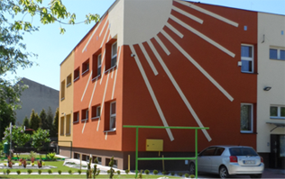

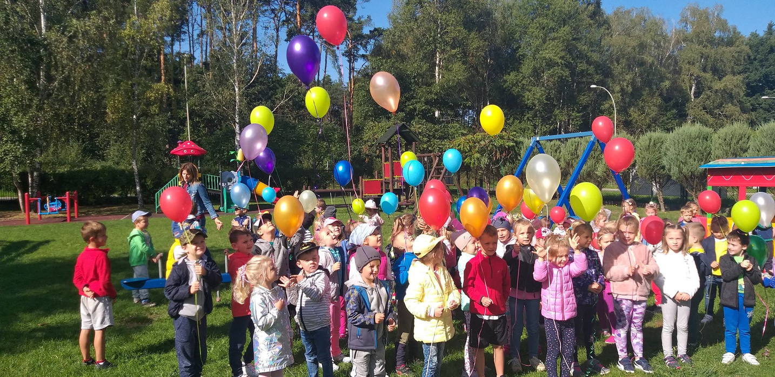


O nas
Przedszkole Nr 4 w Stalowej Woli funkcjonuje od 3 stycznia 1993 r.
Znajduje się na osiedlu Hutnik,
na obrzeżach miasta, z dala od miejskiego gwaru i zgiełku ulic.
Budynek otacza plac zabaw umożliwiający dzieciom aktywne spędzanie czasu na świeżym powietrzu. Z drugiej strony przedszkola usytuowany jest ogród botaniczny pełen nietuzinkowych roślin i krzewów.

Slide 3
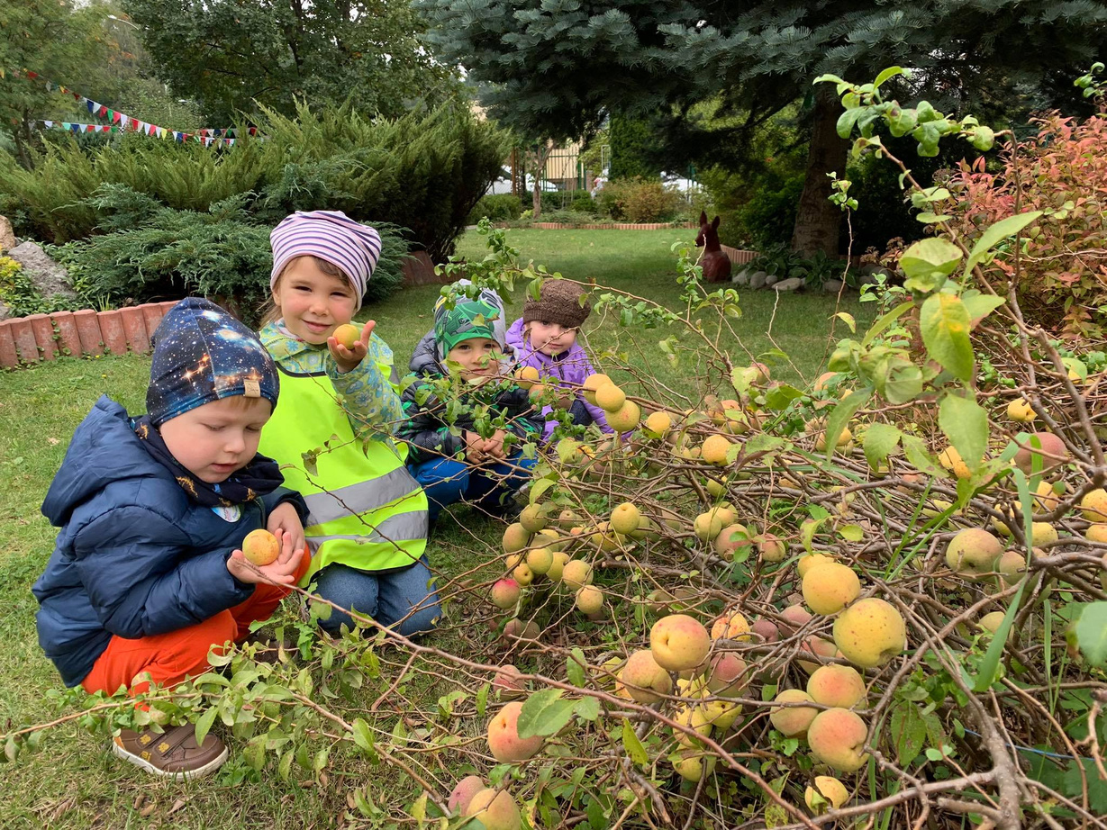


Jesteśmy przedszkolem promującym zdrowie !
W 2003 roku przedszkole otrzymało
Wojewódzki Certyfikat Przedszkola Promującego Zdrowie.
Po wieloletnich, systemowych działaniach, w 2008 r. przedszkole zostało przyjęte do
Krajowej Sieci Szkół i Placówek Promujących Zdrowie
W 2019 roku przedszkole otrzymało
Krajowy Certyfikat Przedszkola Promującego Zdrowie.

Slide 4


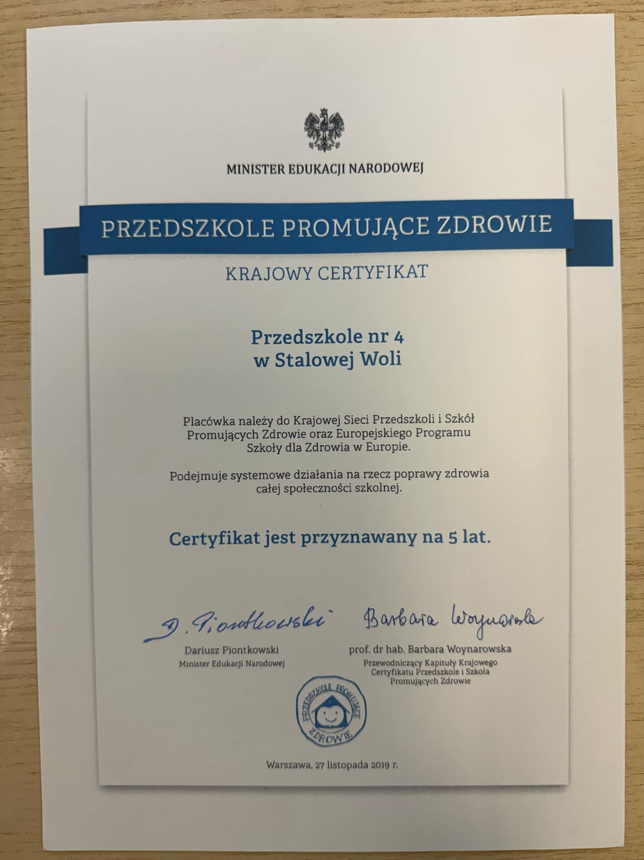

Nasze certyfikaty i wyróżnienia

Slide 5


Przedszkole posiada również:
Certyfikat Niezapominajkowego Przedszkola
Certyfikat Kubusiowi Przyjaciele Natury
Certyfikat Bezpieczne Przedszkole w ramach realizacji projektu
„Zdrowie oraz aktywność najmłodszych”
Certyfikat Ambasadora
„Dzieciństwo bez przemocy”.

Slide 6
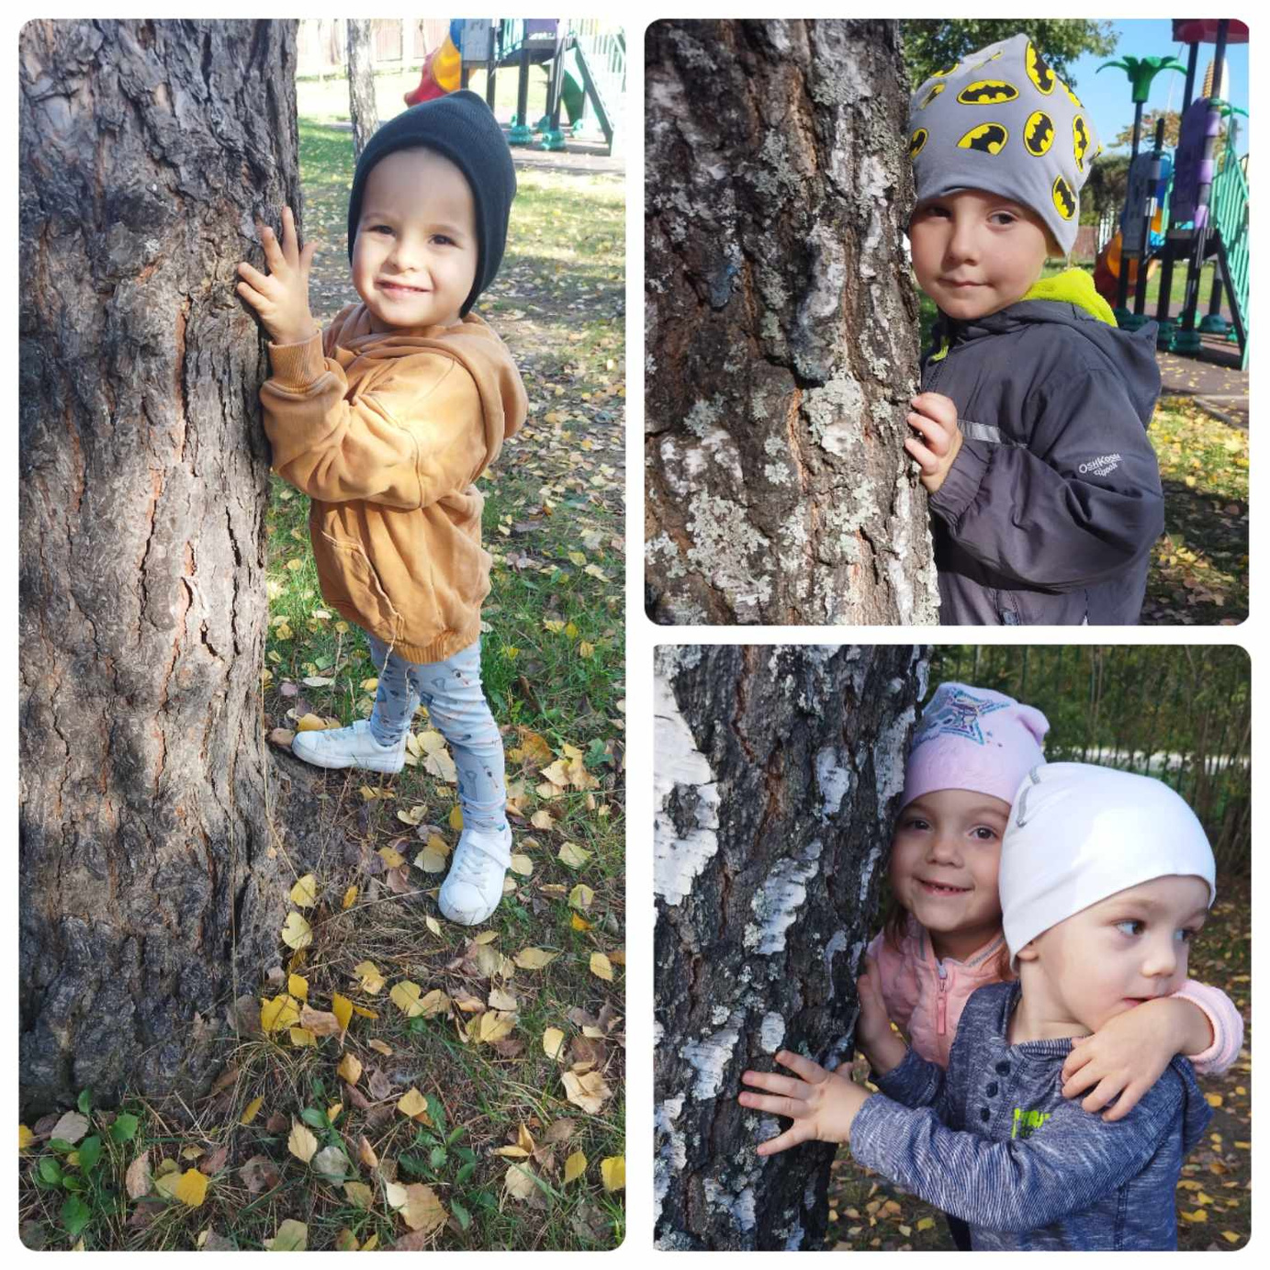









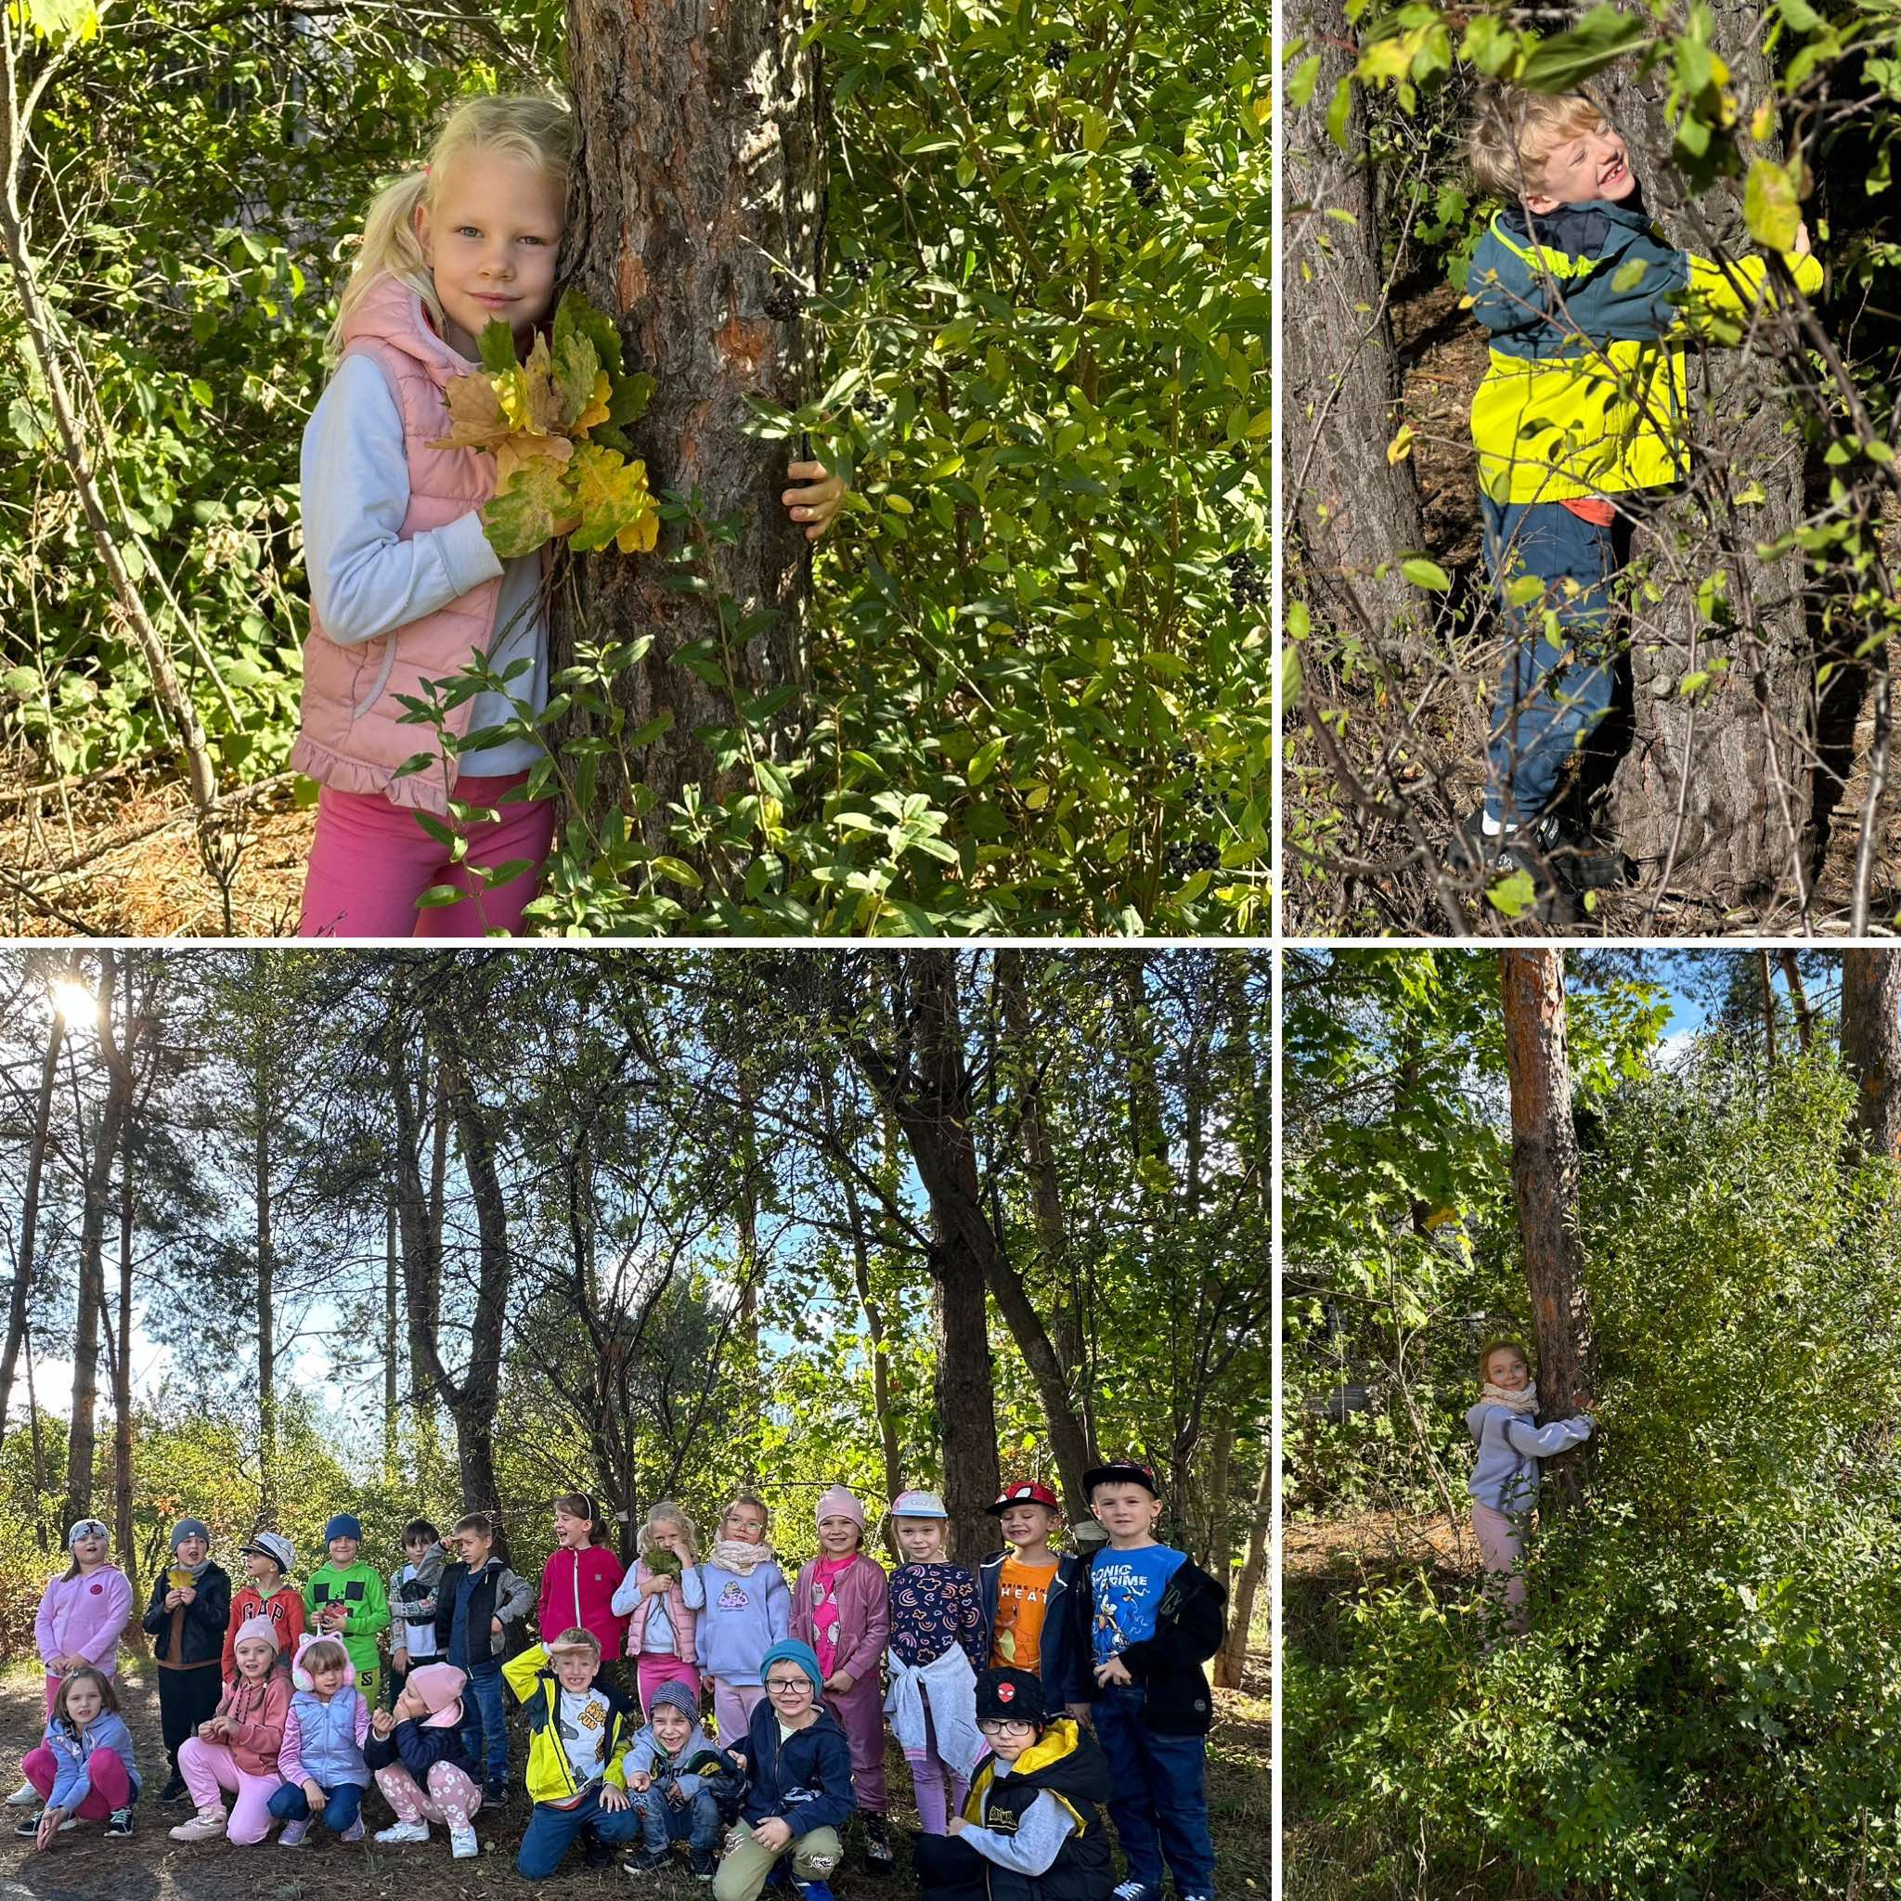

Nasze przedszkole to placówka, która w szczególny sposób propaguje zdrowy styl życia
  kształtuje w dzieciach poczucie odpowiedzialności za zdrowie własne i innych
wyposaża wychowanków
  w wiedzę i umiejętności niezbędne do podejmowania wyborów dla poprawy własnego zdrowia
  prowadzi wszechstronną edukacje propagującą zdrowie
włącza do działań prozdrowotnych zarówno dzieci uczęszczających do przedszkola, ich rodziców i społeczność lokalną.

Slide 7
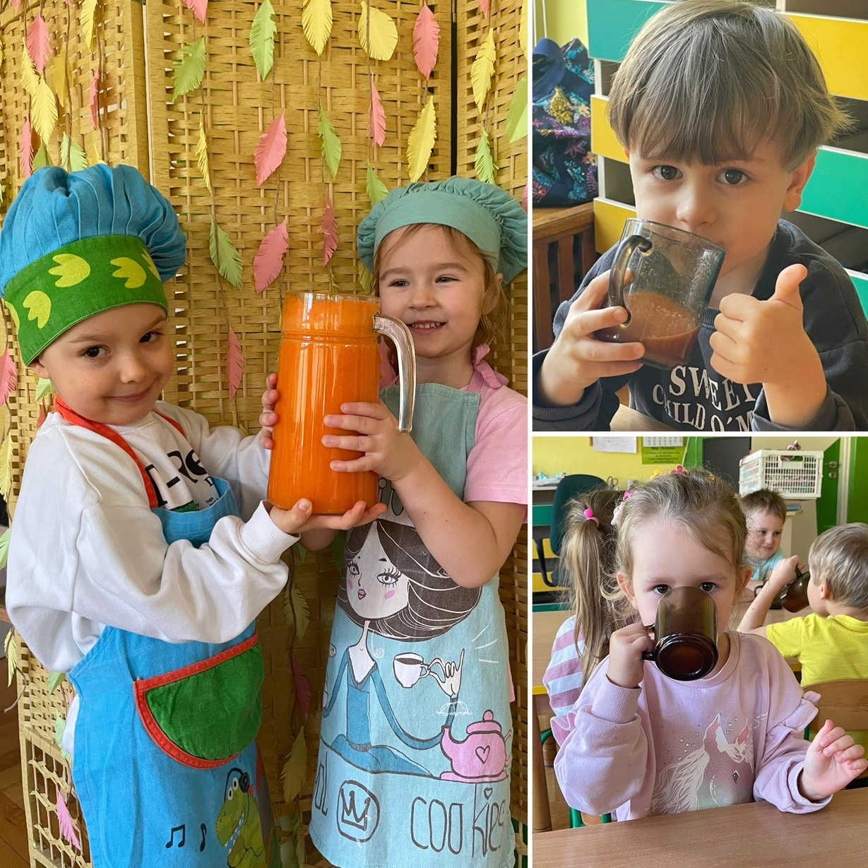


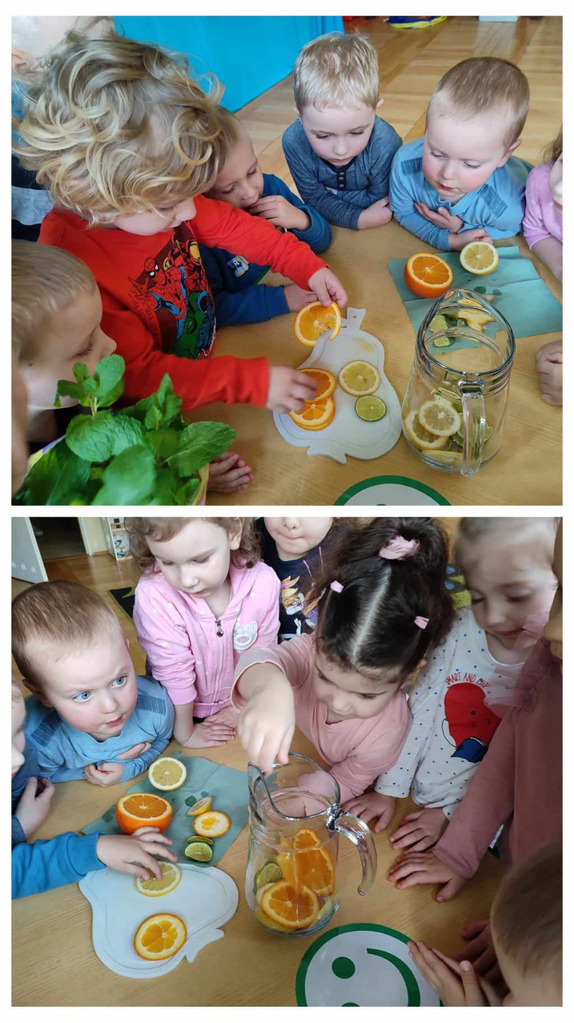
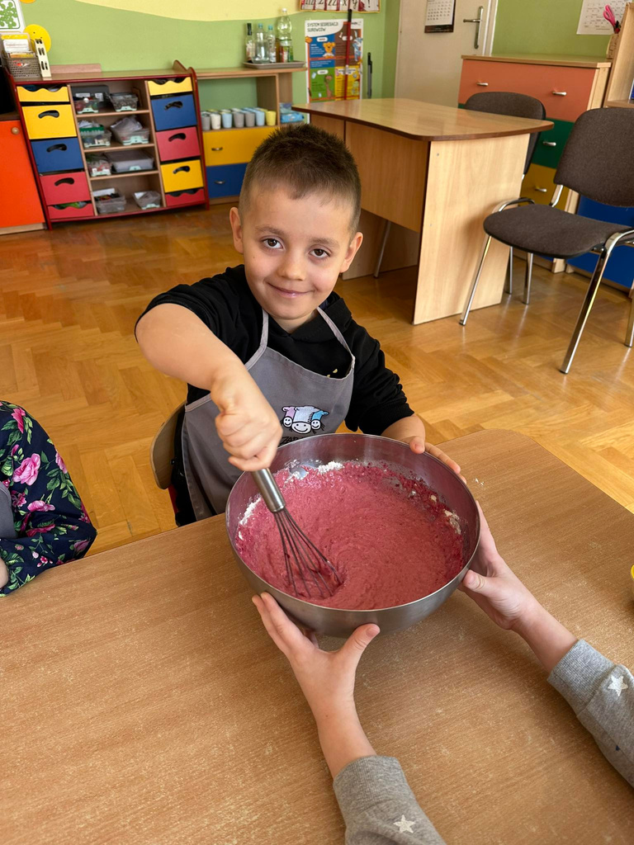

W naszym przedszkolu podejmujemy działania sprzyjające zabawie, nauce i pracy.
  Szczególny nacisk kładziemy na zdrowe i racjonalne żywienie.
Mamy nowoczesny blok żywieniowy, wyposażony w sprzęt zgodny z zaleceniami HACCAP.
  Dzięki wykwalifikowanym pracownikom kuchni i intendentowi, którzy systematycznie doskonalą swoją wiedzę, posiłki są zdrowe, smaczne, urozmaicone i na najwyższym poziomie jakościowym.

Slide 8

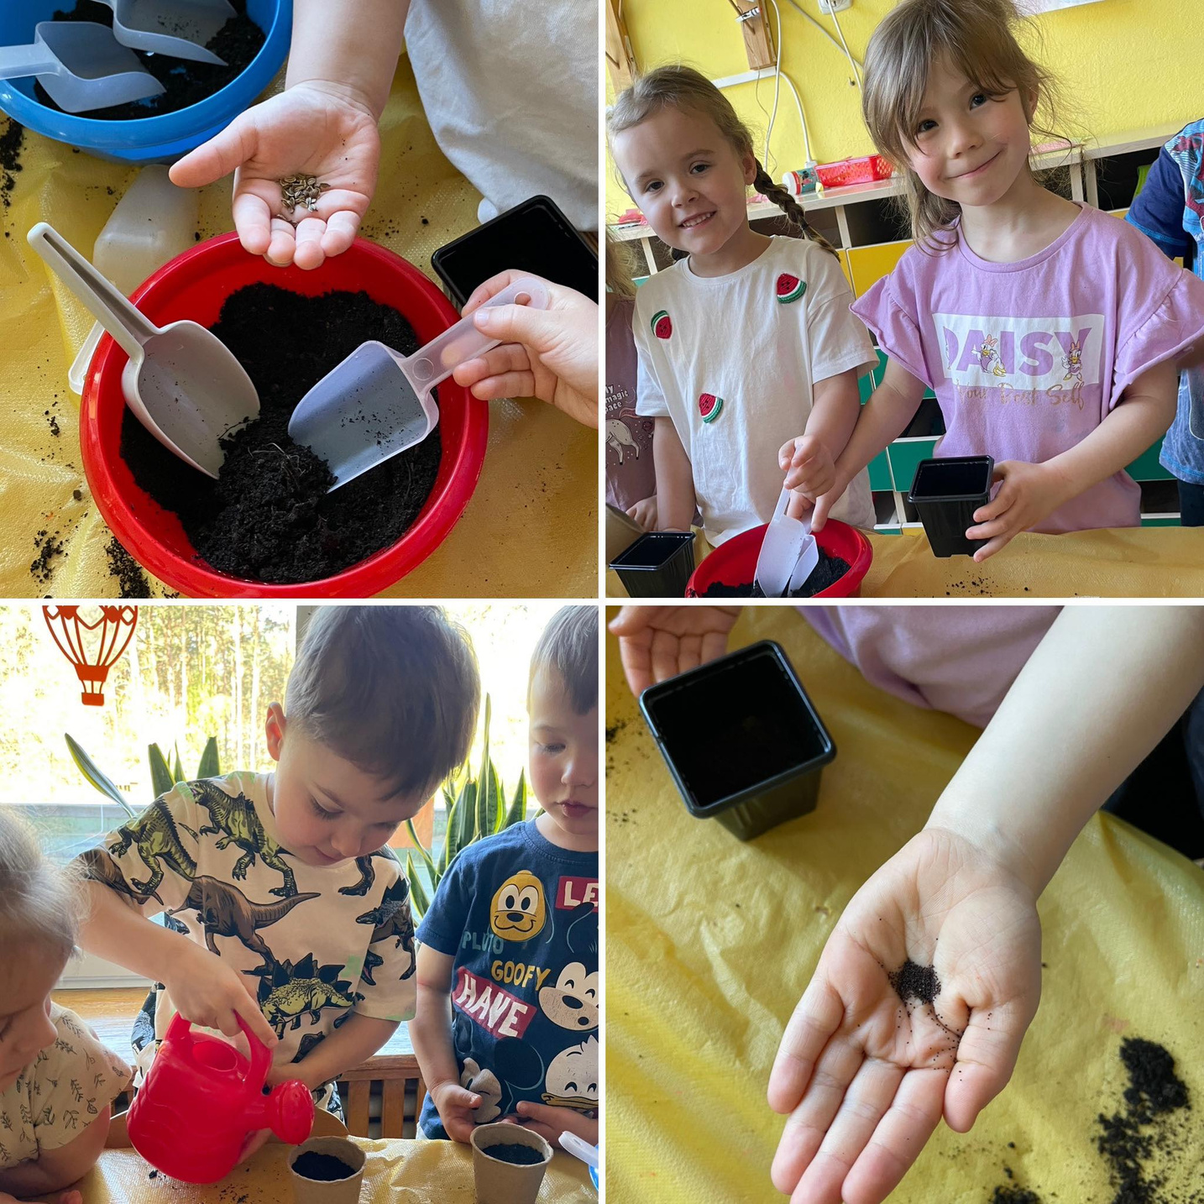
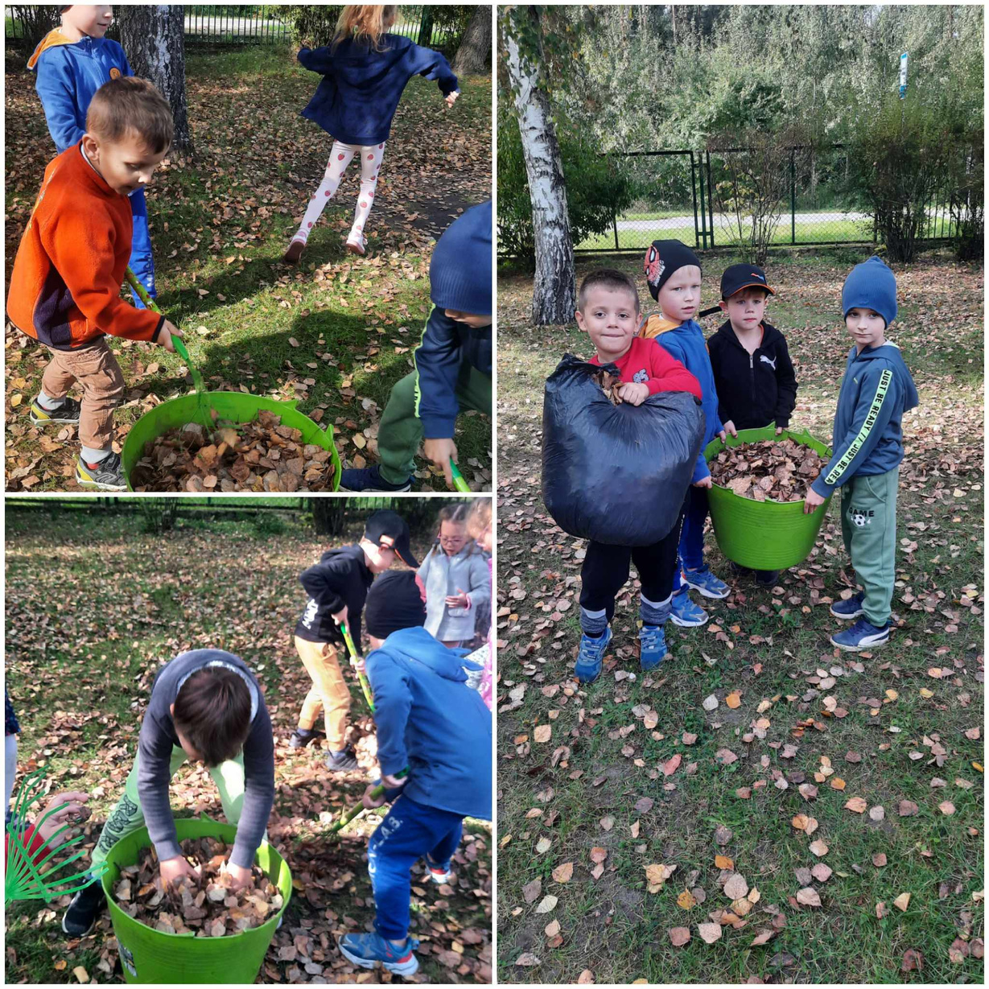
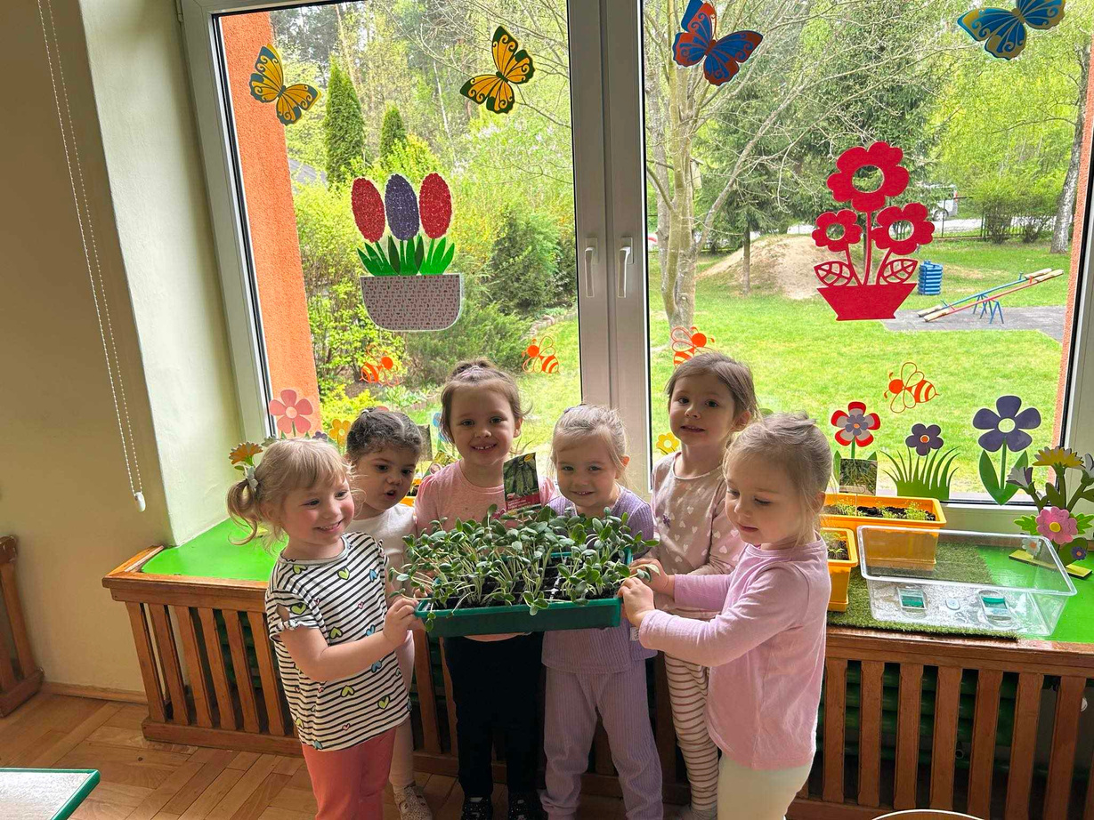
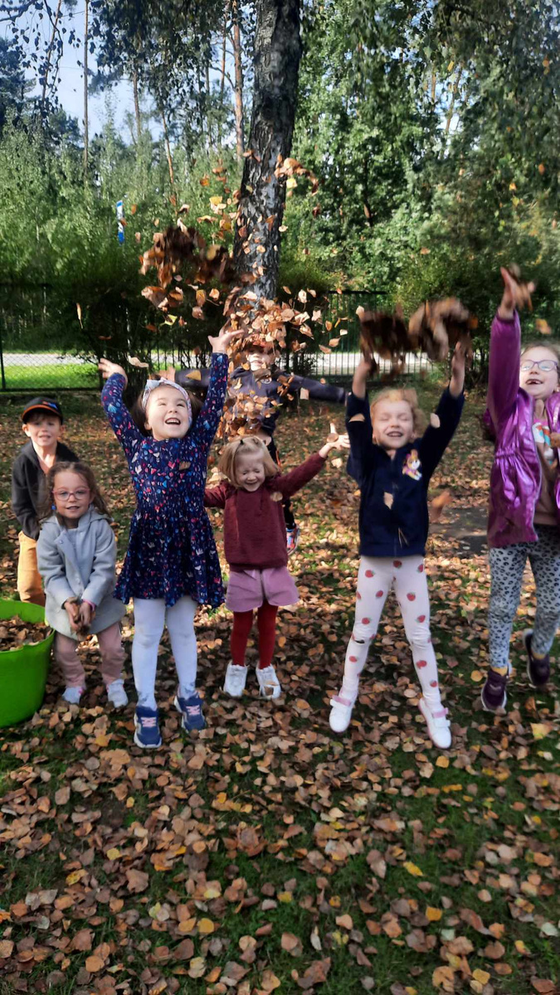

Wspólnie z dziećmi dbamy o nasz przedszkolny ogród, w którym sadzimy rozmaite zioła, warzywa oraz kwiaty.
  Pomagamy w jesiennych porządkach!
Hodujemy rośliny
  od nasionka!

Slide 9
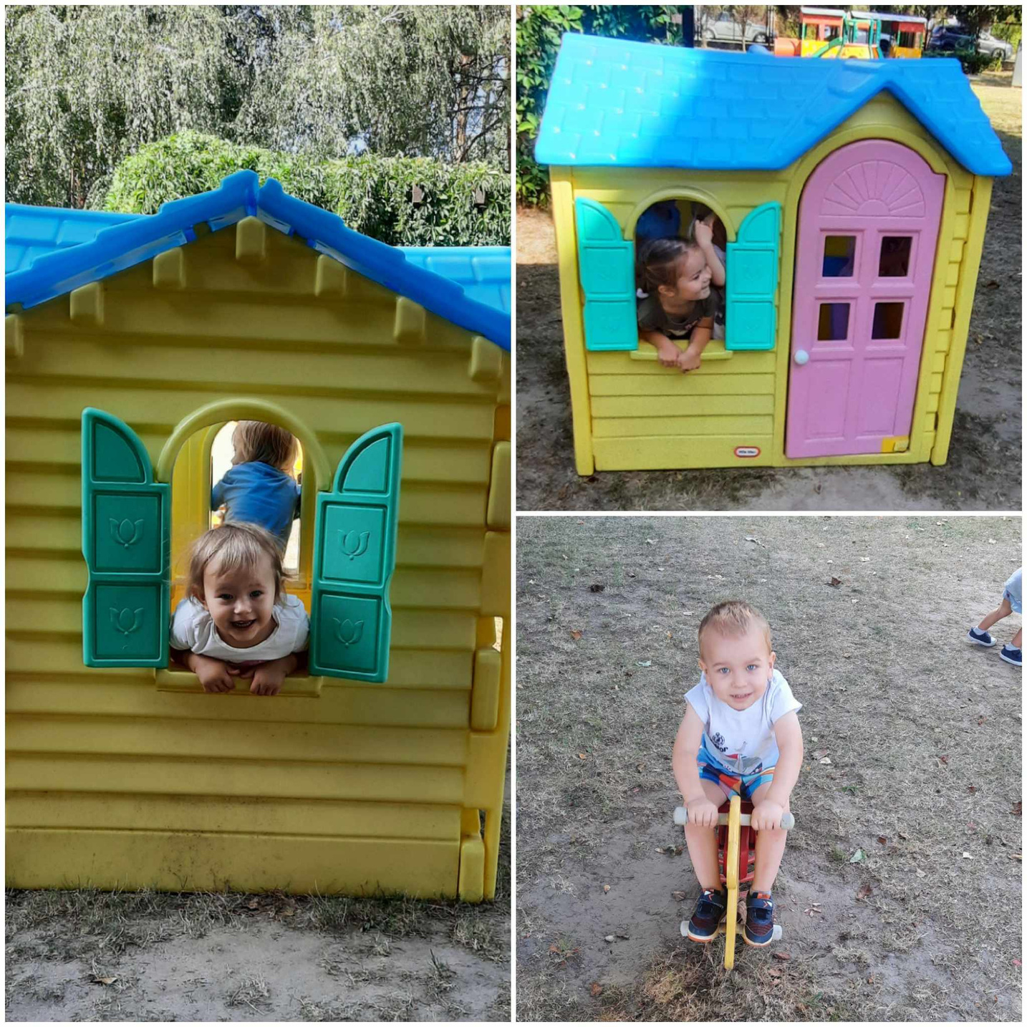
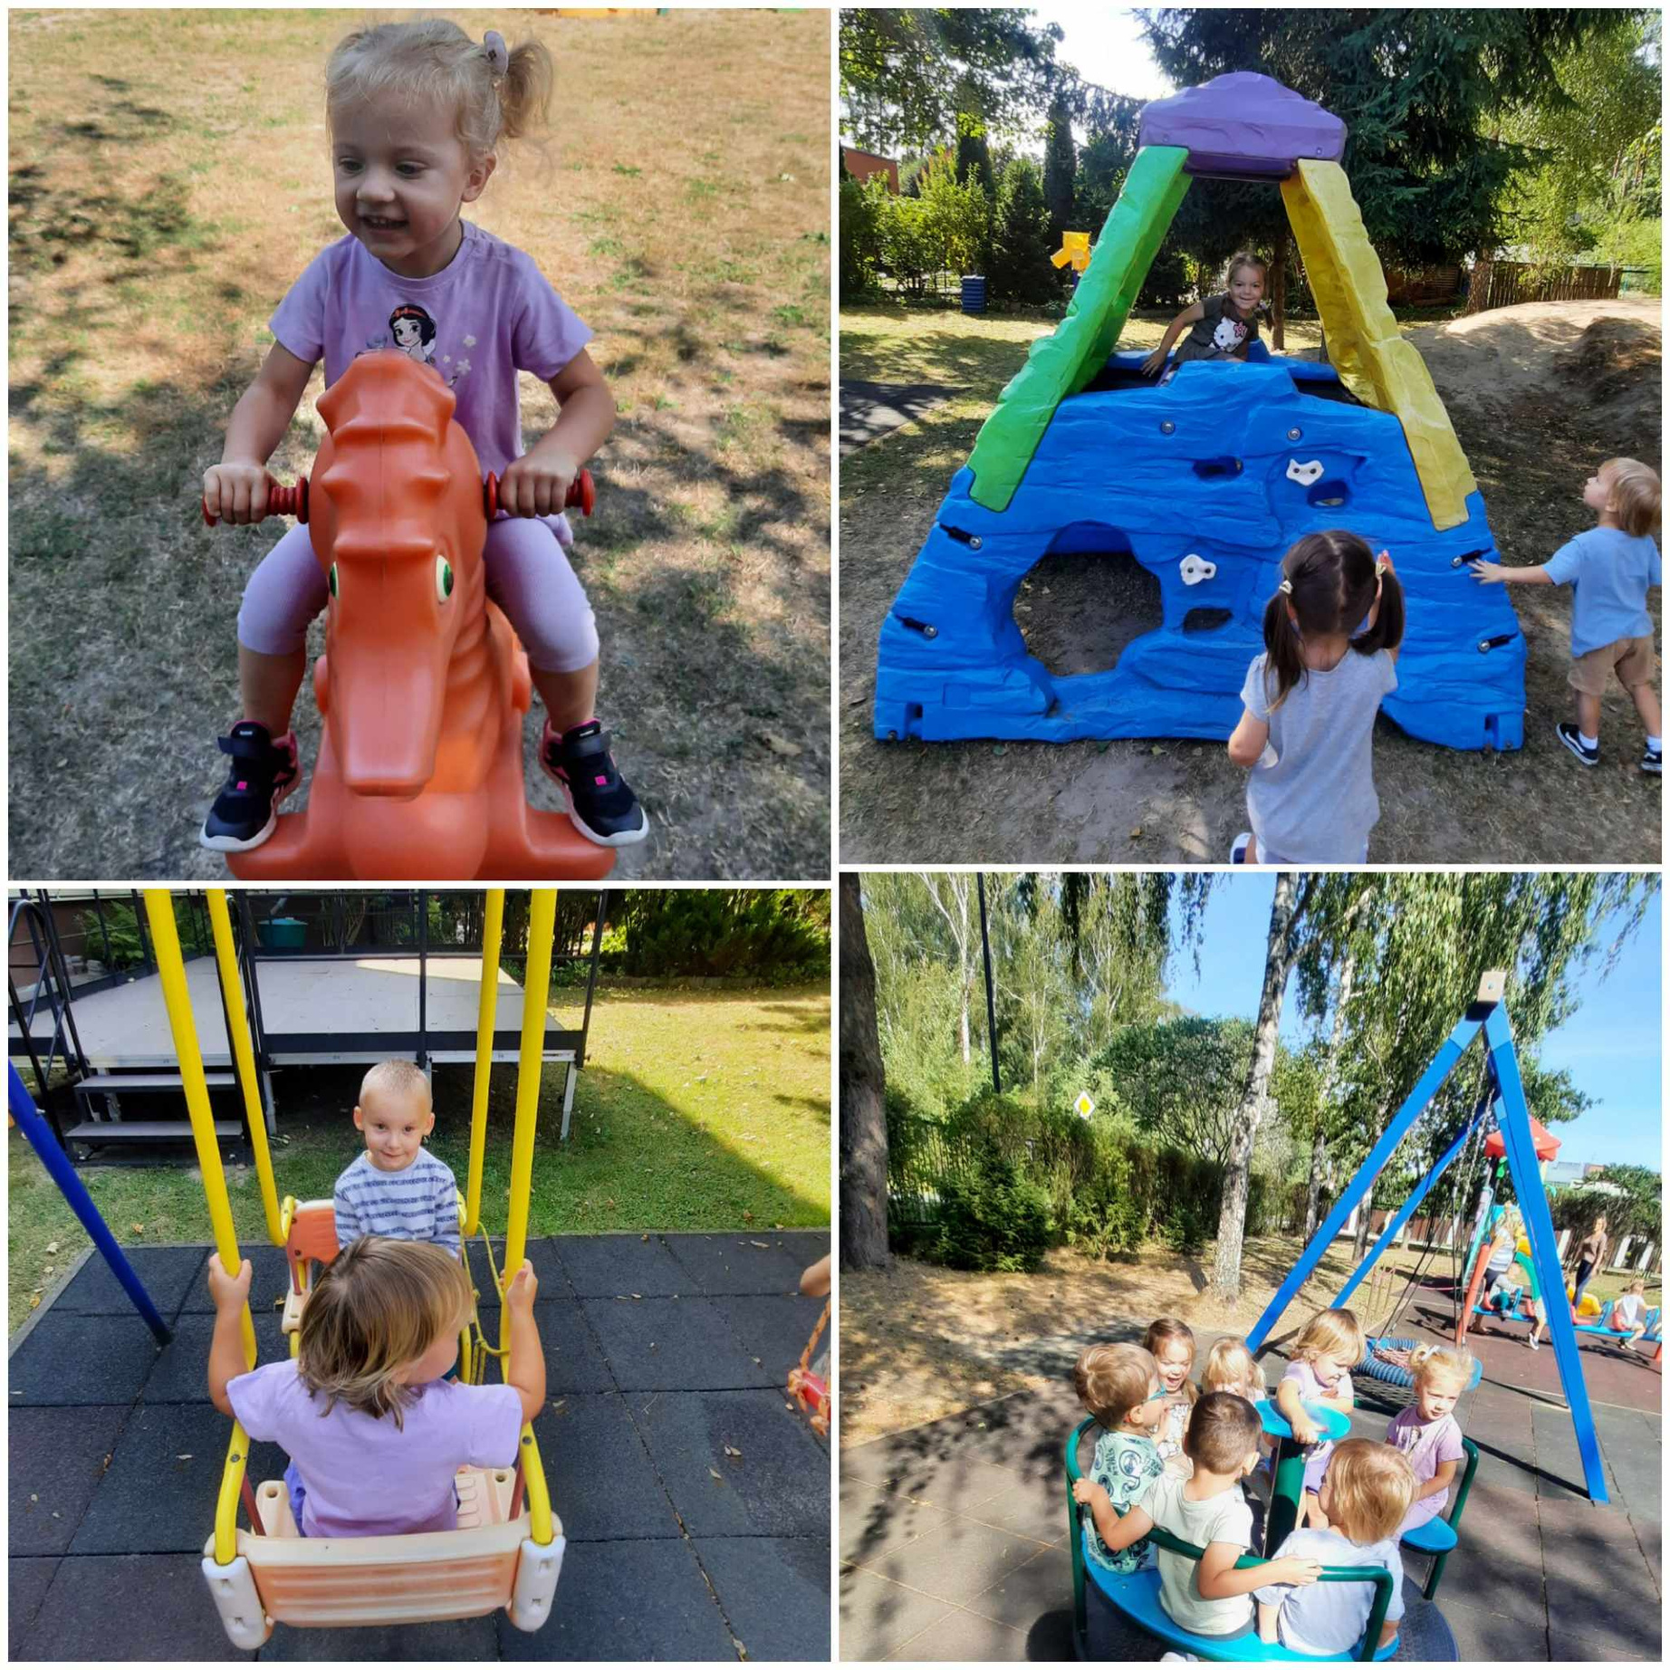
Nasz ogród wyposażony jest w atrakcje
i bezpieczne urządzenia do zabaw ogólnorozwojowych

Slide 10


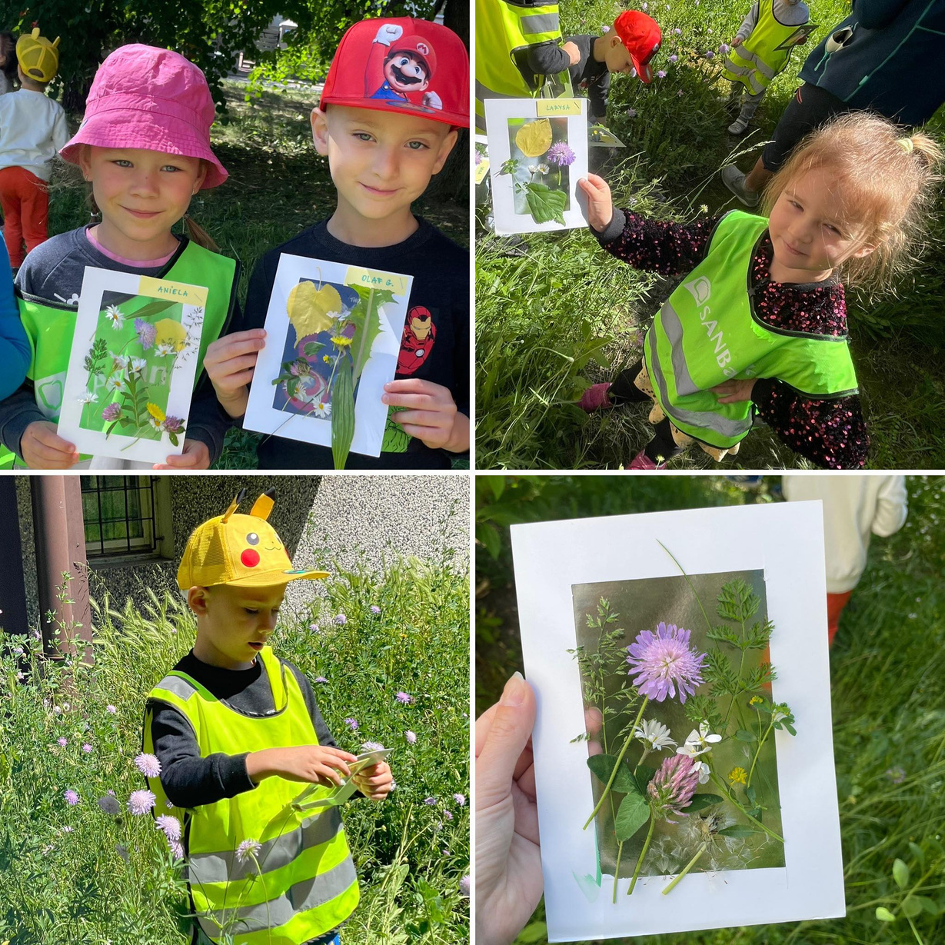
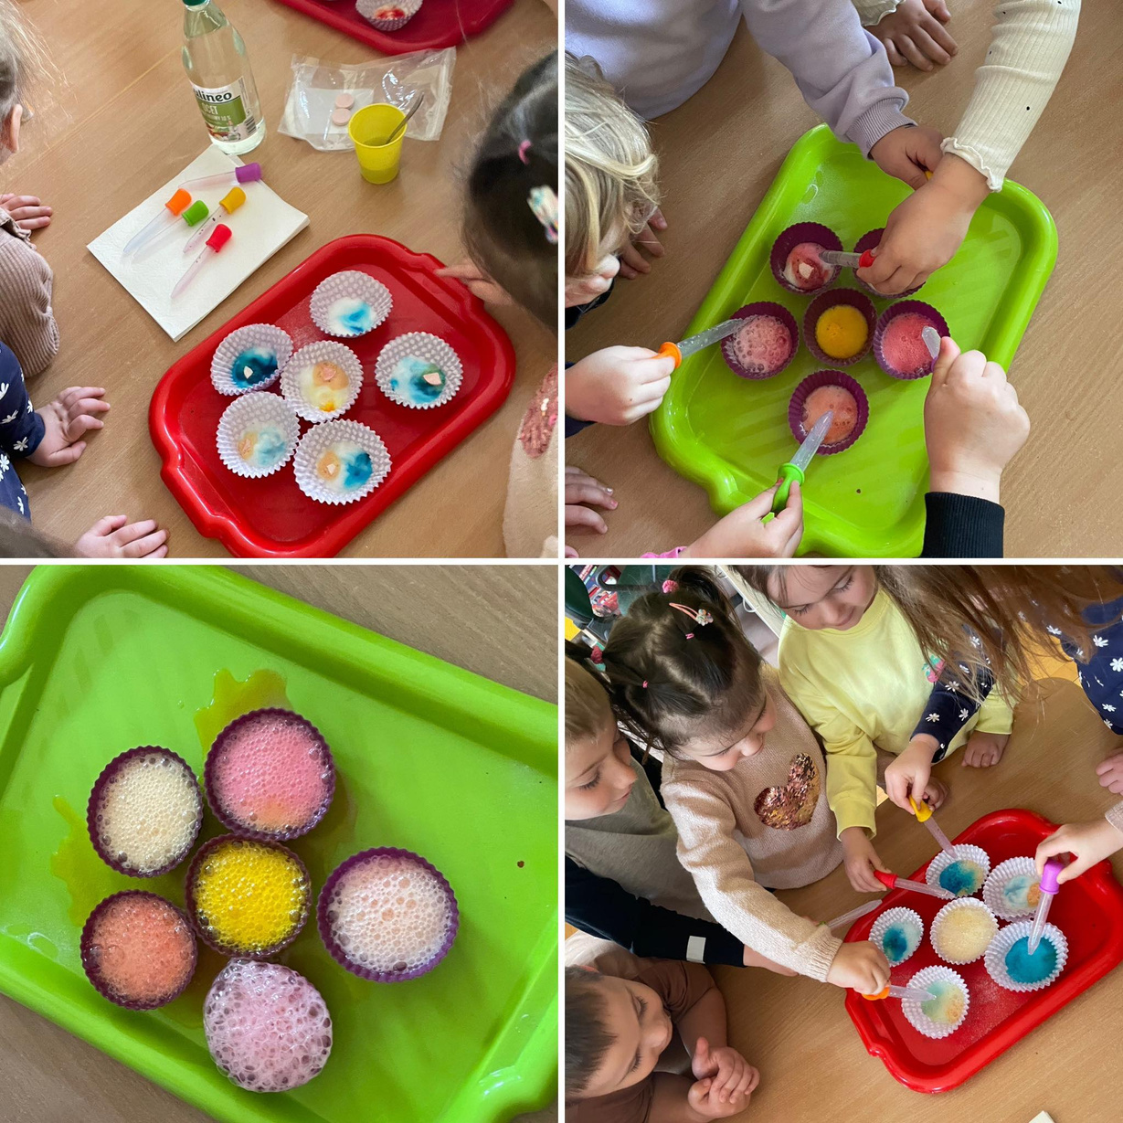
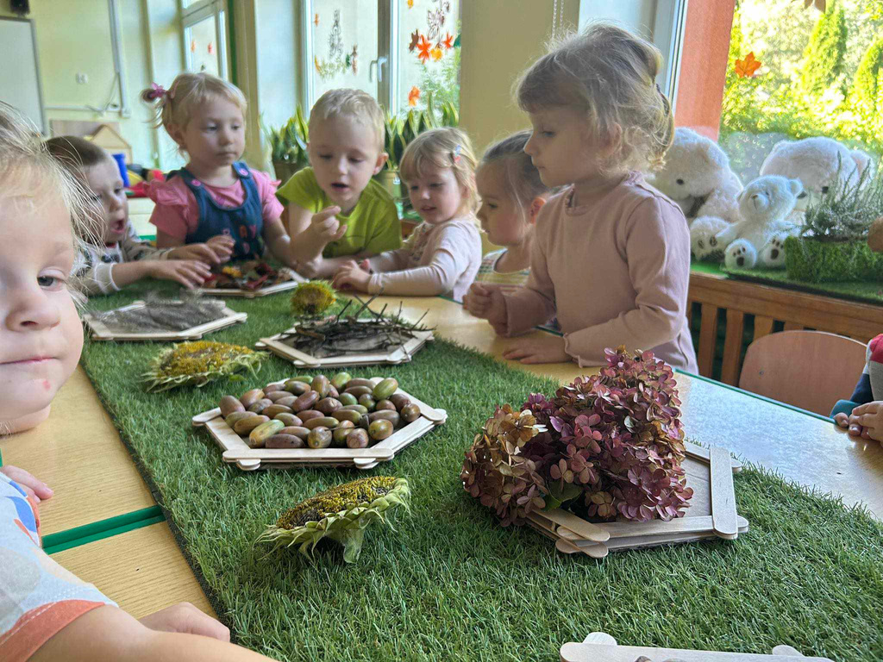
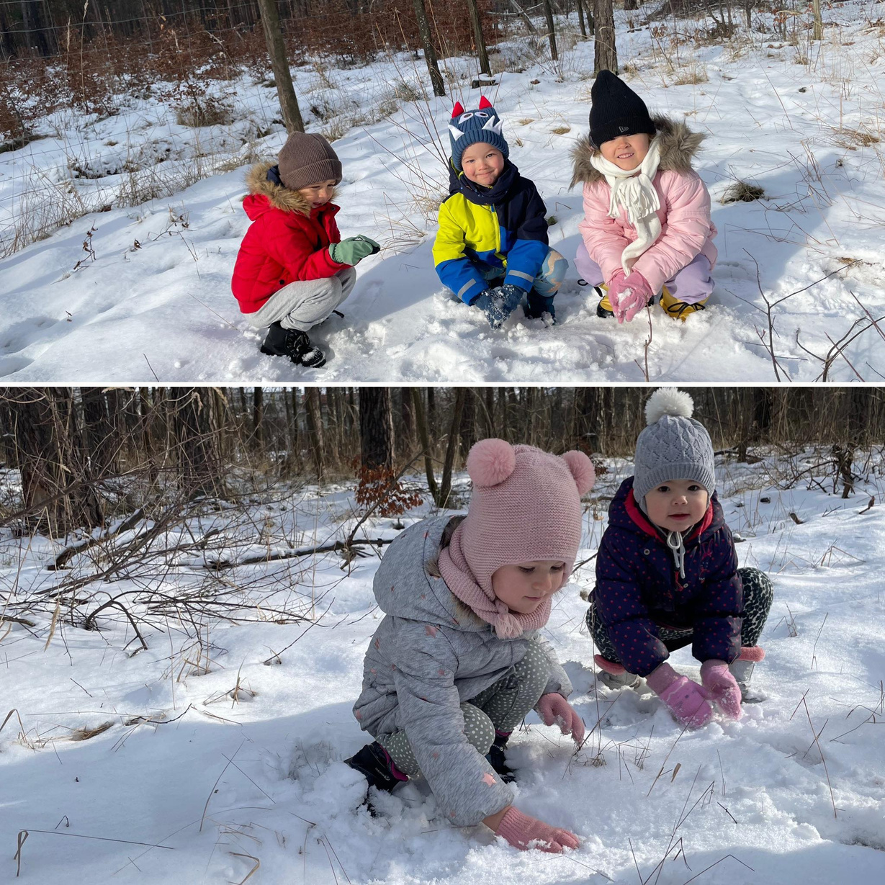
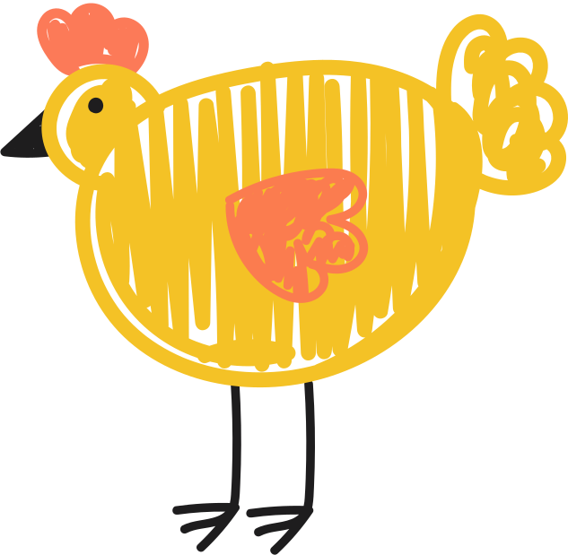

Od września 2021 przedszkole realizuje autorski program edukacyjny “Kreatywny, zdrowy i wesoły przedszkolak w najbliższym otoczeniu”.
Program ten koncentruje się na obcowaniu z przyrodą,
rozwijaniu naturalnej kreatywności dziecka poprzez
doświadczanie i odkrywanie.

Slide 11
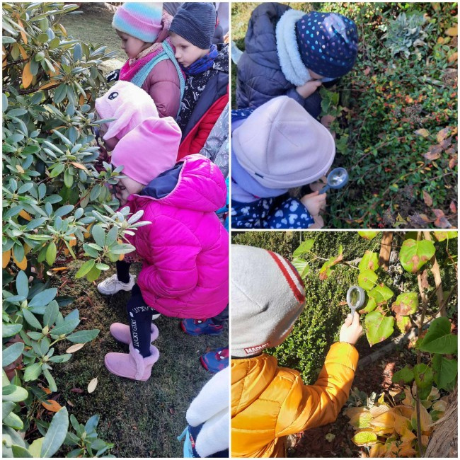
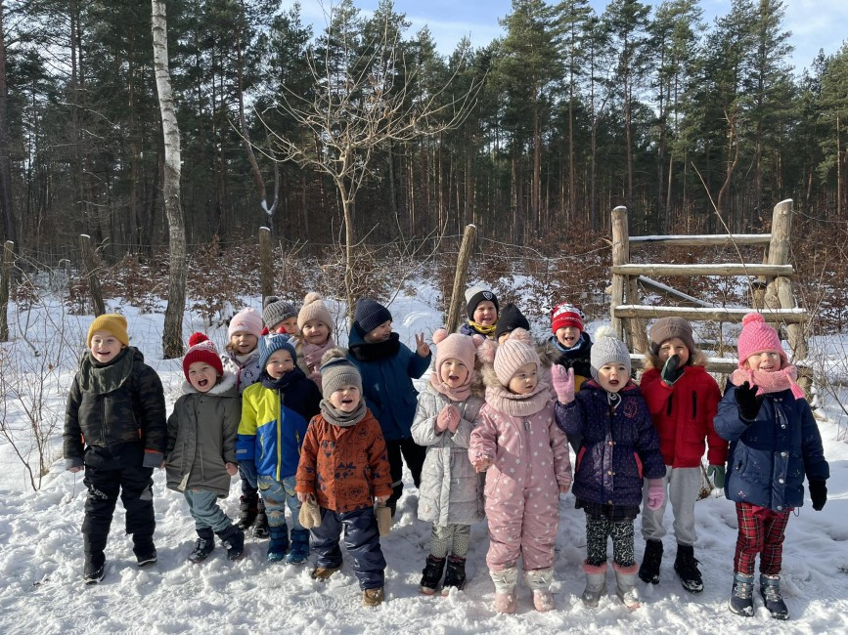
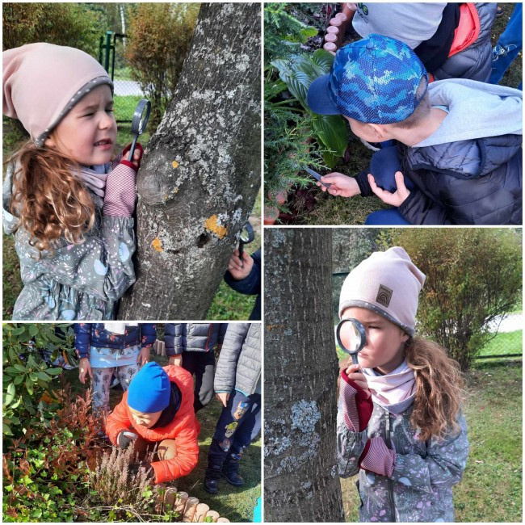
Leśna Edukacja
Jej kluczową wartością jest swobodna zabawa . Podstawa programowa realizowana jest w sposób naturalny, jako odpowiedź na ciekawość dzieci.
Głównym celem pobytu dzieci w lesie jest przeżycie wspaniałej przygody.Przygody, którą wspomina się po latach z błyskiem w oku i błogim uśmiechem na twarzy.

Slide 12

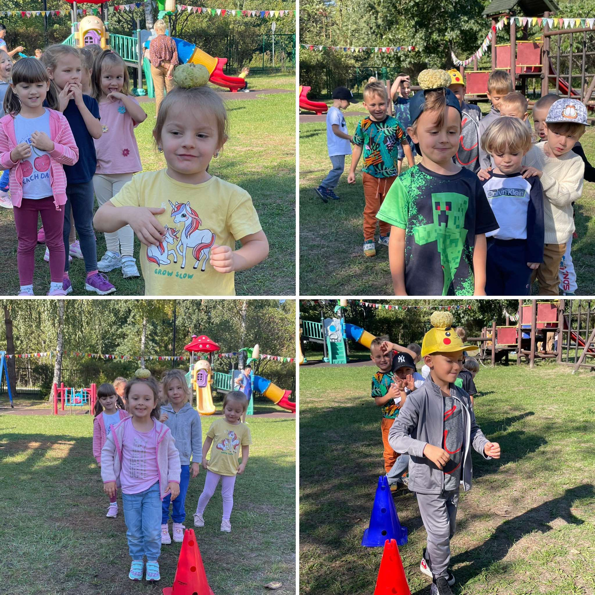

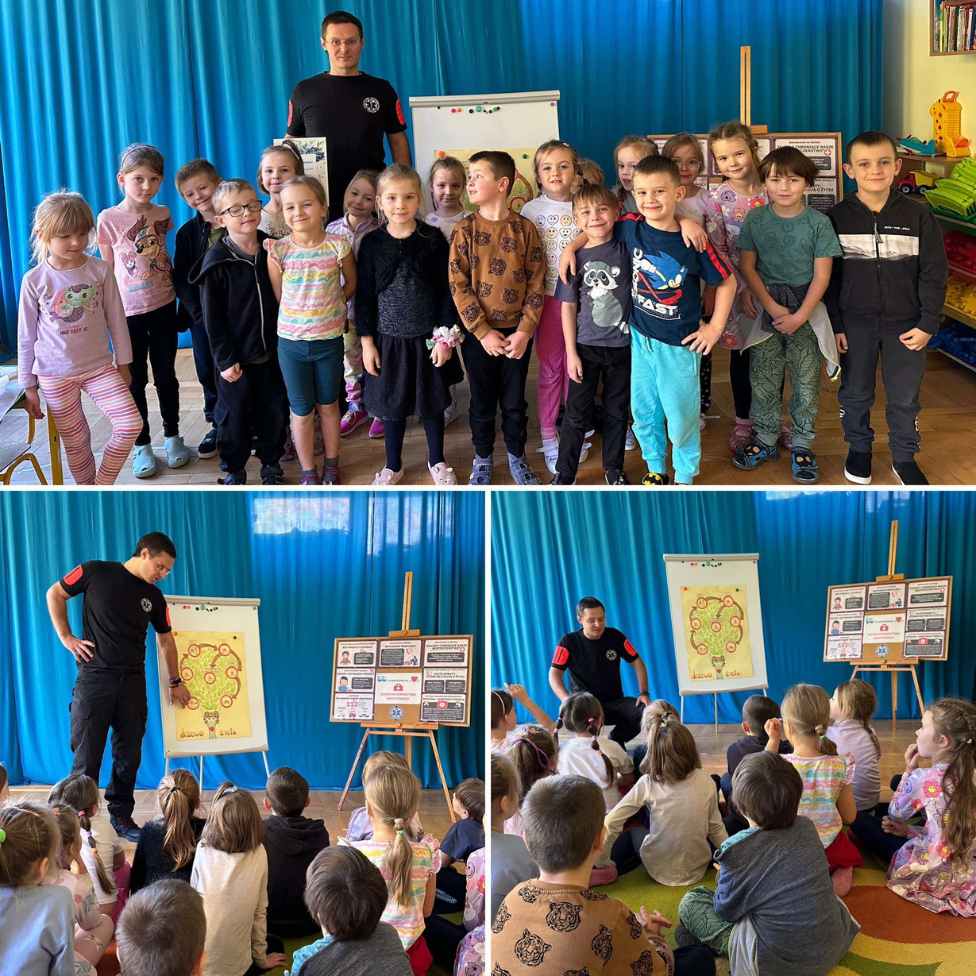
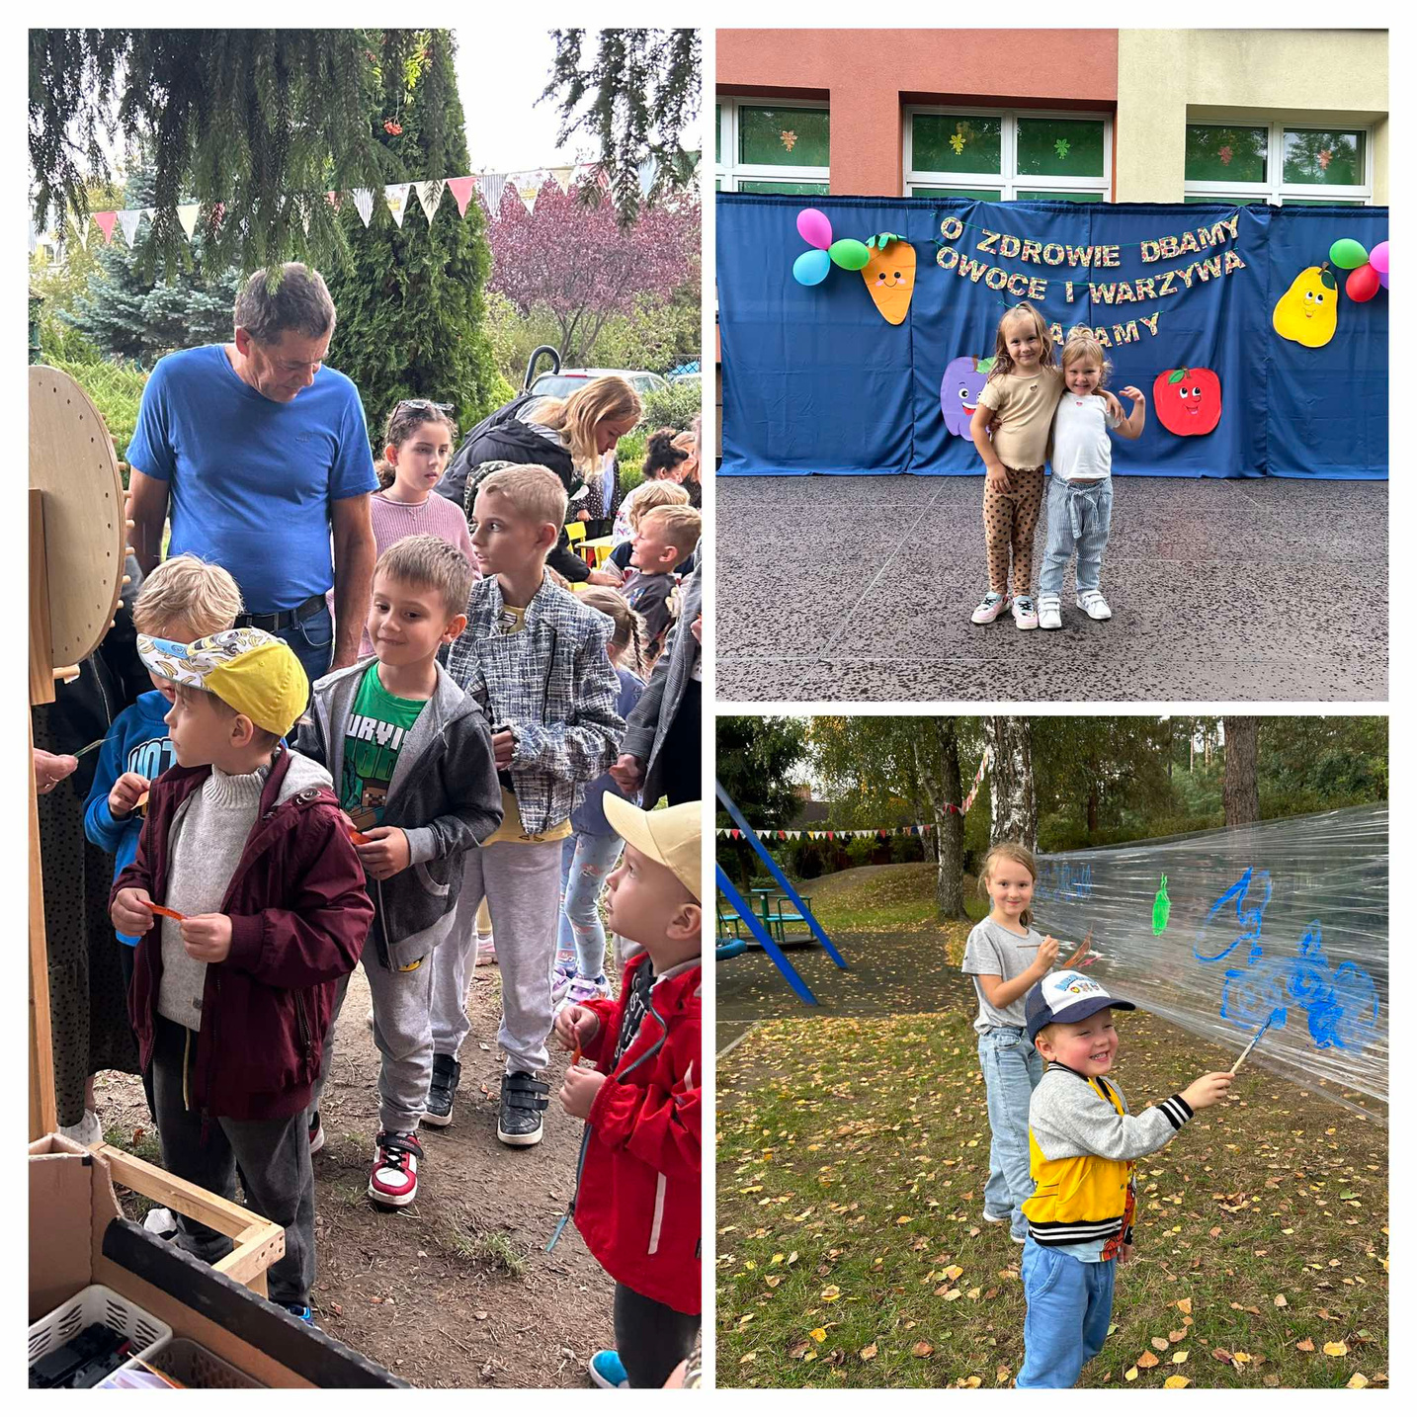

We wrześniu 2024 rozpoczęliśmy realizacje innowacji pedagogicznej
“Silny umysł, zdrowe ciało przedszkolaku ćwicz dziś śmiało!”,
której autorkami są nauczycielki naszego przedszkola.
Wprowadzenie innowacji prozdrowotnej
w naszej placówce jest nie tylko krokiem
  w kierunku nowoczesnej edukacji, ale przede wszystkim inwestycją w przyszłość dzieci. Staramy się uświadomić dzieciom jak wiele zależy od nich samych, pokazujemy, proponujemy i pomagamy dokonać słusznych wyborów, mobilizujemy do działań prozdrowotnych.

Slide 13


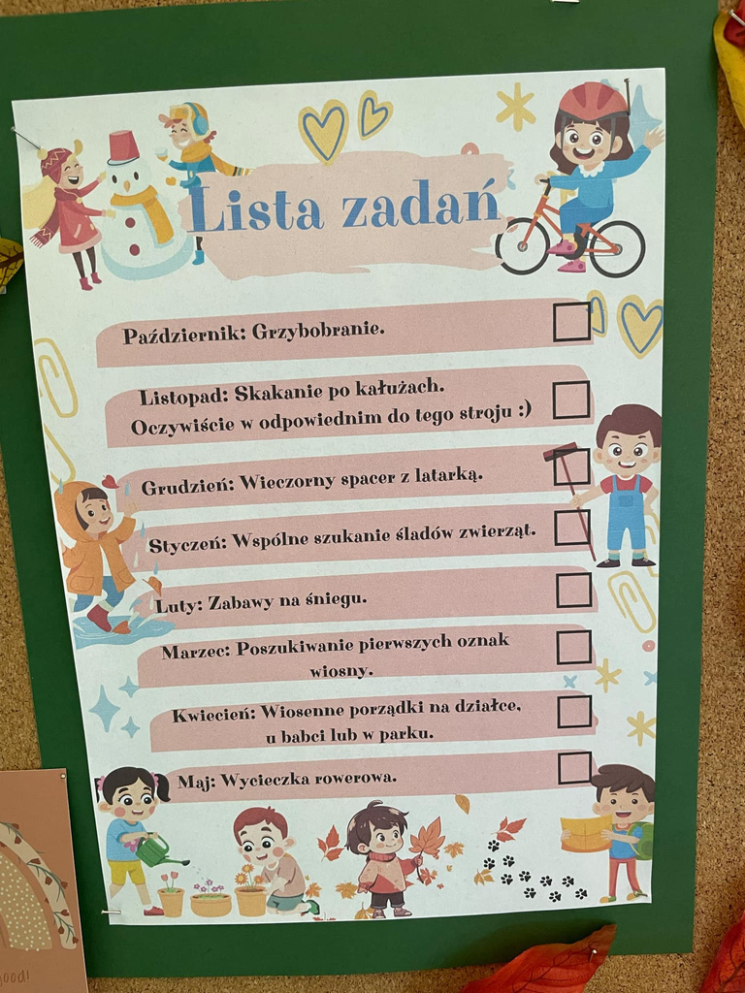

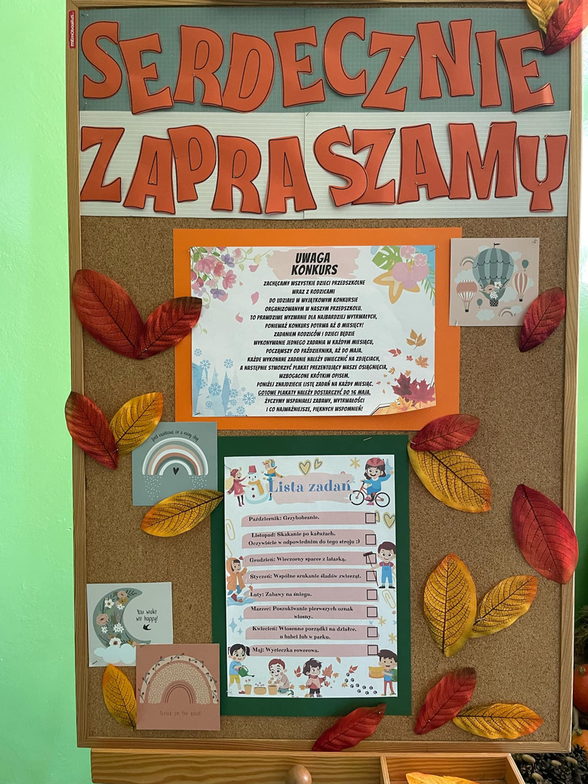




Konkurs “Osiem kroków zdrowego przedszkolaka” angażuje
dzieci i ich rodziców do systematycznego wykonywania zadań z listy.
Jest to niepowtarzalna okazja do spędzenia produktywnego czasu
z dzieckiem, ale przede wszystkim jest to wspaniała zabawa !
Wciąż można wziąć udział !
Wystarczy zrobić zdjęcie każdej aktywności z listy zadań i stworzyć plakat. Zakończenie konkursu
w maju !
Lista zadań dostępna jest u wychowawców !

Slide 14
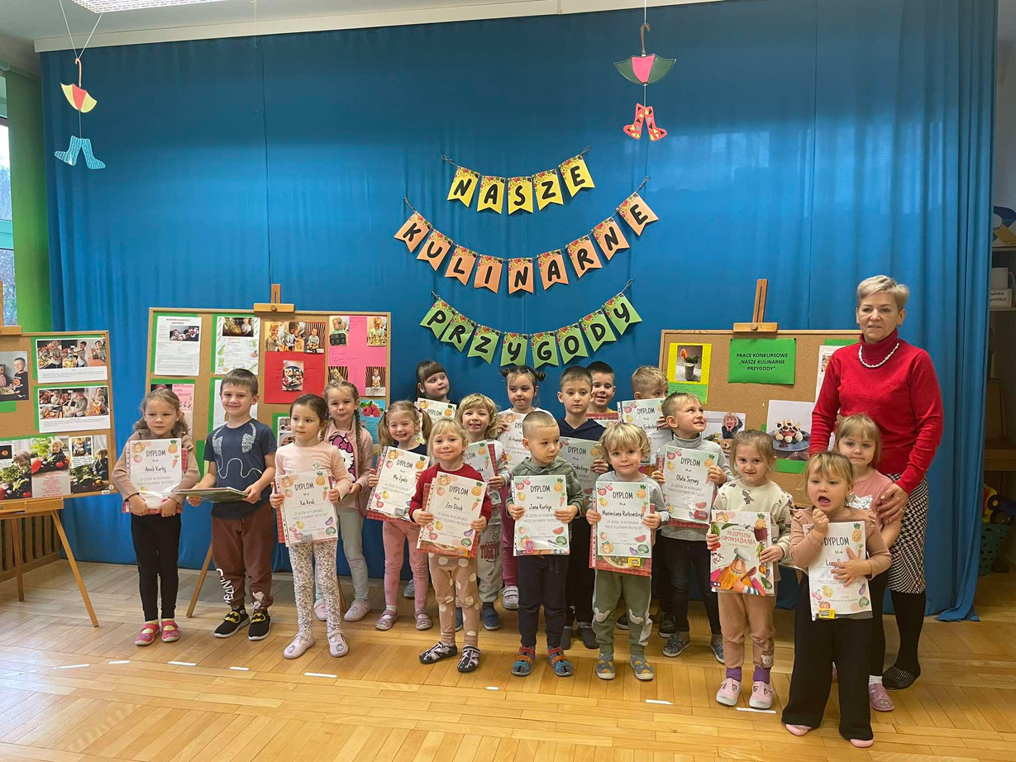

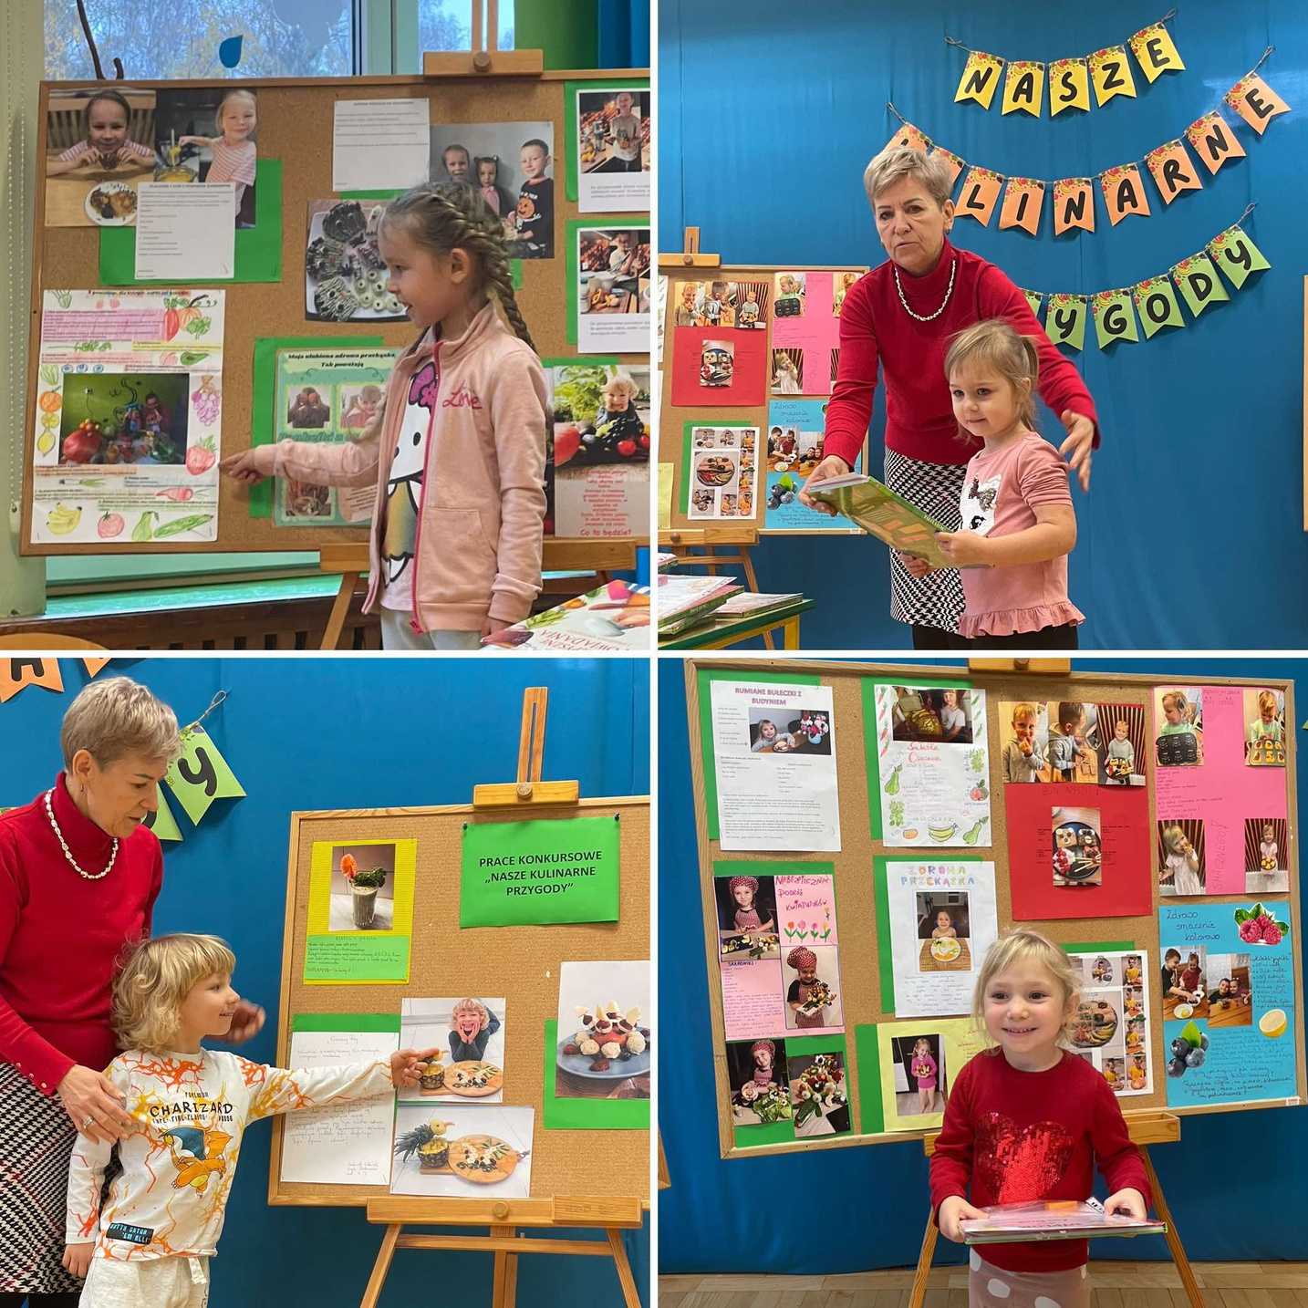


Konkurs “Nasze kulinarne przygody”
Celem wydarzenia było promowanie zdrowego odżywiania oraz zachęcenie dzieci i rodziców do kreatywnego podejścia w przygotowywaniu wartościowych potraw.

Slide 15




Przedszkole promuje zdrowie, zdrowy styl życia
i aktywny wypoczynek.
Tworzy warunki i podejmuje działania, które sprzyjają zdrowiu
i dobremu samopoczuciu społeczności.
Realizujemy programy i projekty edukacyjne propagujące zdrowie i zdrowy styl życia.
Ogólnopolski Program Edukacji Zdrowotnej Akademia Aquafresh – program profilaktyki higieny jamy ustnej.
Czyste powietrze wokół nas program profilaktyczny przedszkolnej edukacji antytytoniowej
Mamo, tato wolę wodę !
Kształcenie u dzieci prawidłowych nawyków żywieniowych ze szczególnym podkreśleniem roli wody w codziennej diecie.

Slide 16


Nasze działania w ramach promocji zdrowia

Slide 17


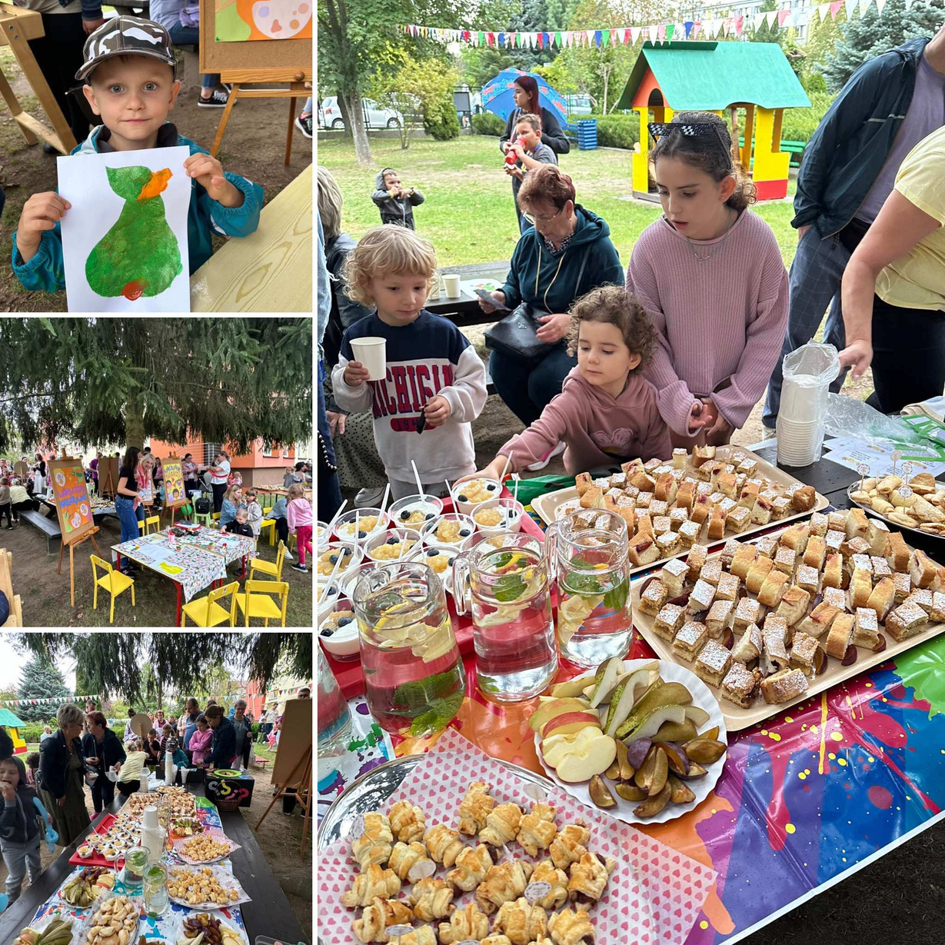
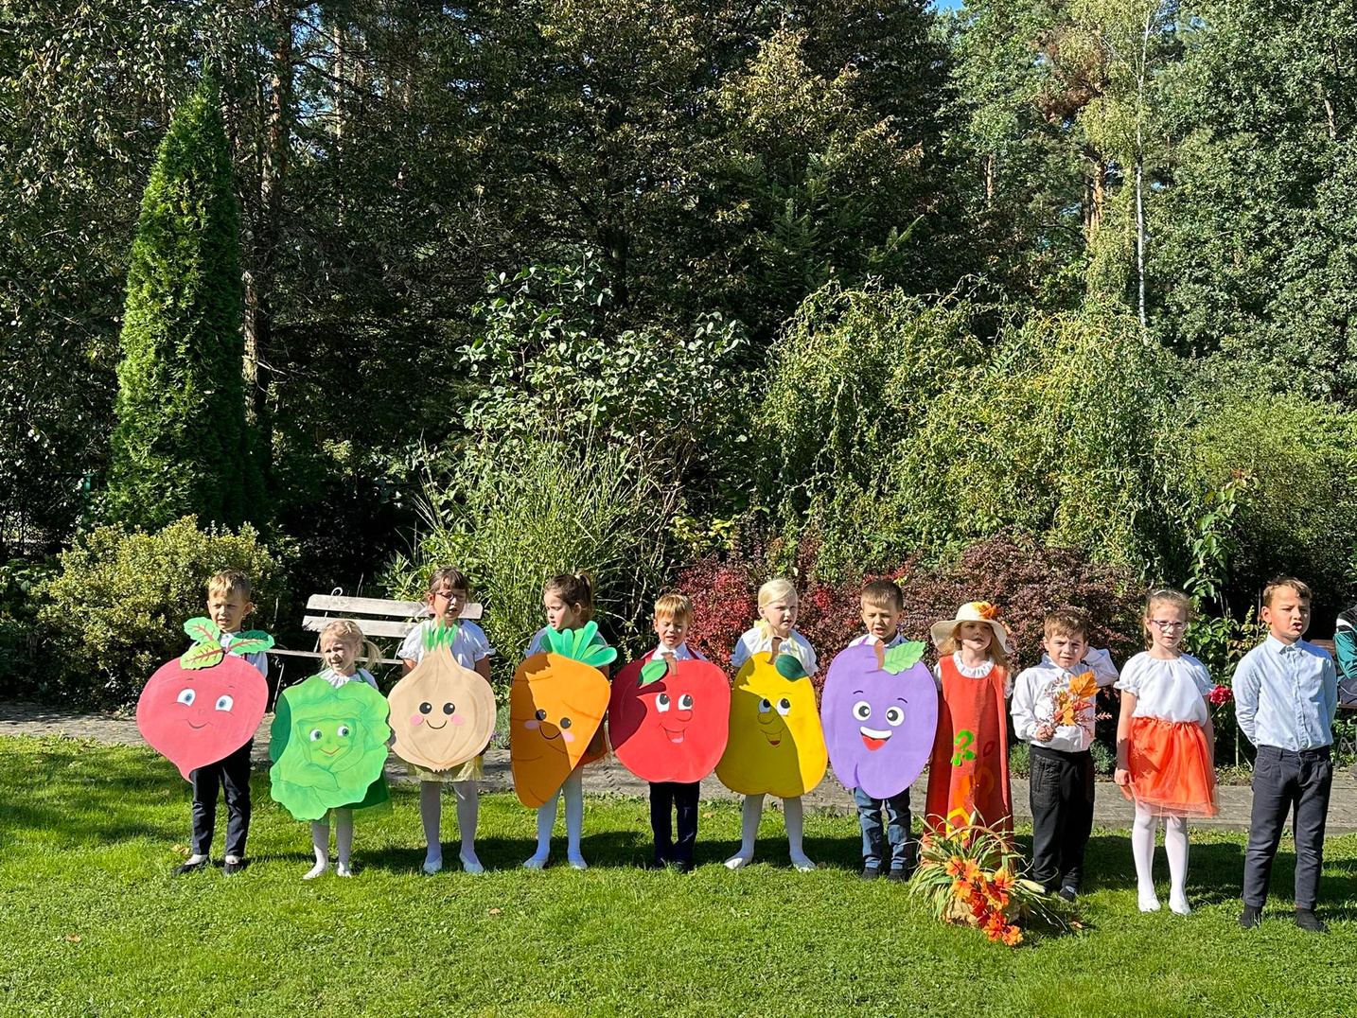

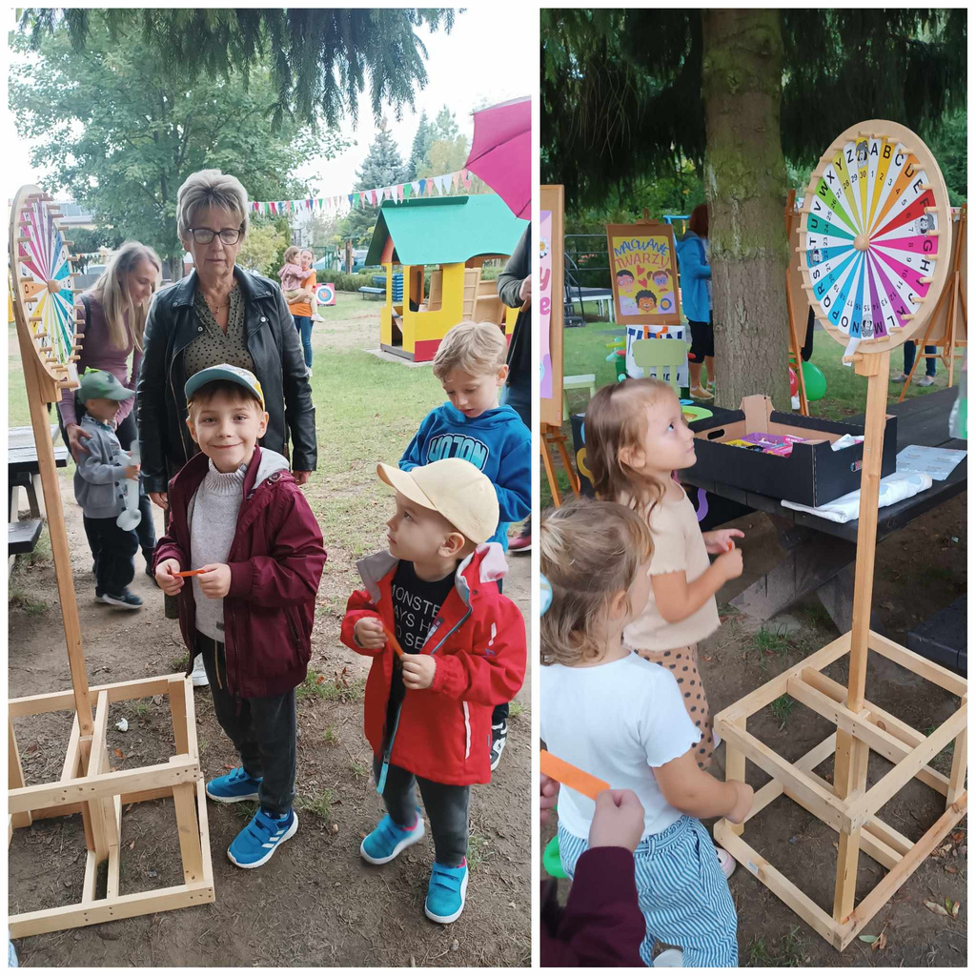

Współpraca z rodzicami
i środowiskiem lokalnym
Coroczne pikniki
rodzinne, zachęcające do aktywnego spędzania
czasu na świeżym powietrzu
Występ warzywno-owocowy dla uczestników Środowiskowego Domu Samopomocy Nr 2
w Stalowej Woli

Slide 18
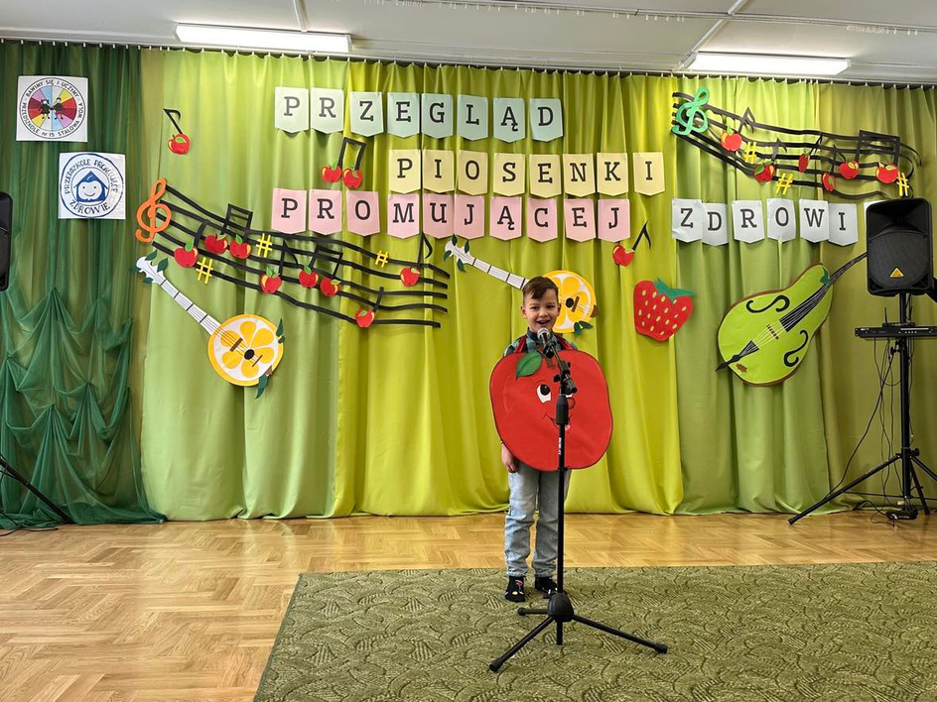
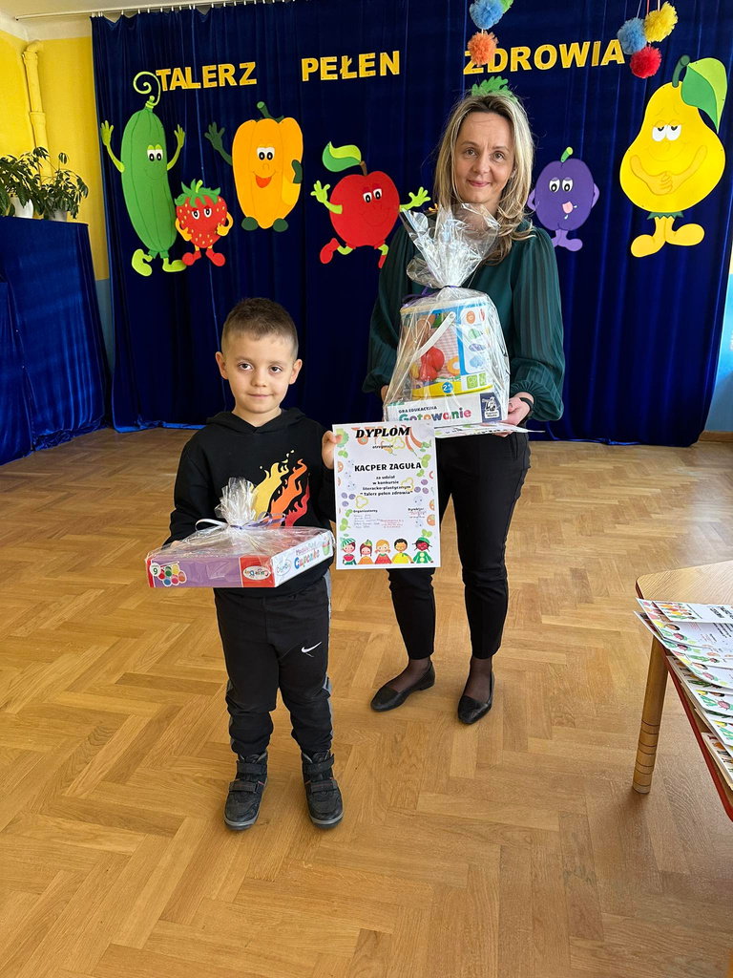
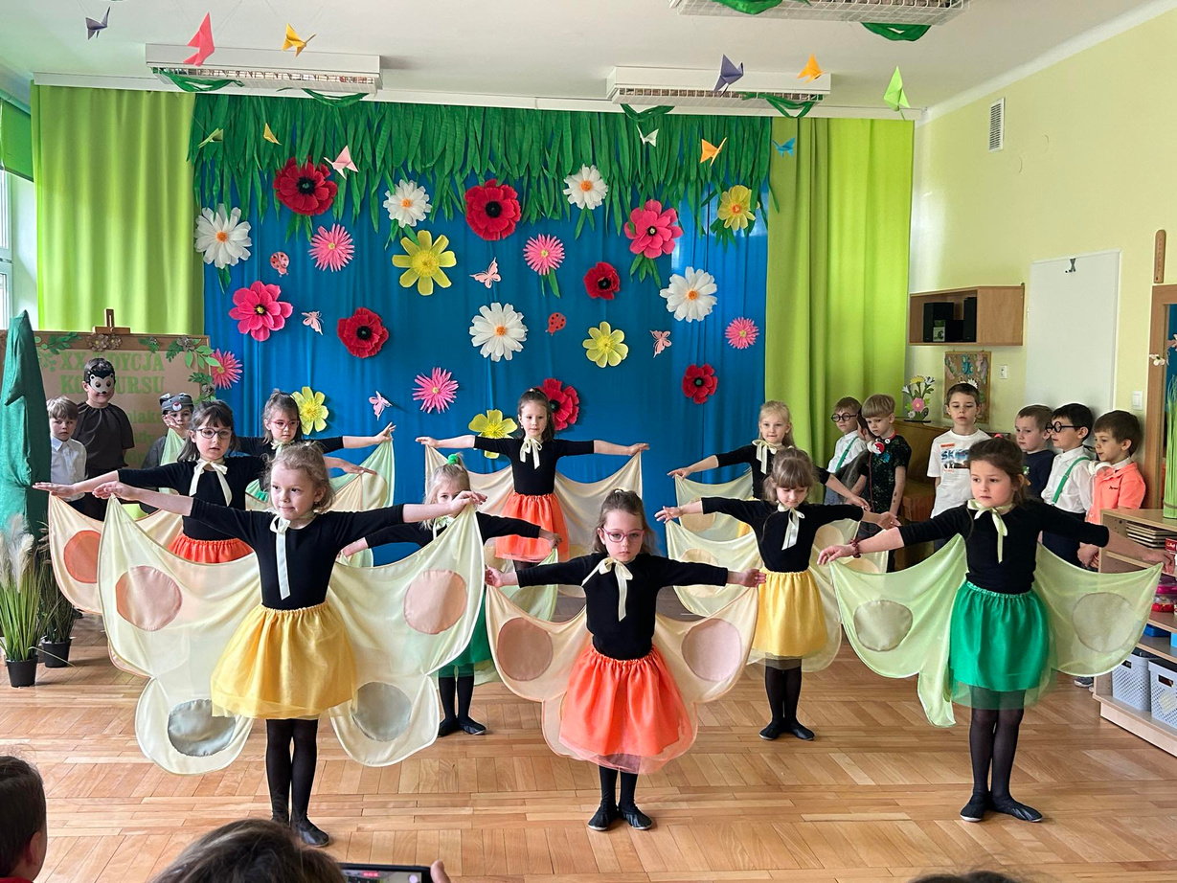
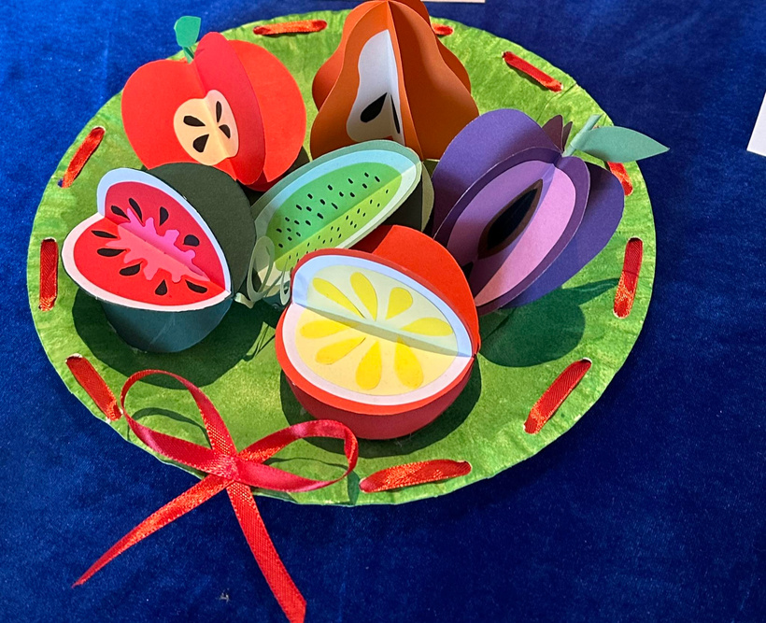

Udział w konkursach prozdrowotnych organizowanych przez stalowowolskie przedszkola
Konkurs plastyczny
i warsztaty kulinarne
“Zdrowie na talerzu”
Przegląd piosenki
promującej zdrowie
Konkurs ekologiczny
“Przedszkolaków dobre rady
na złe odpady”

Slide 19

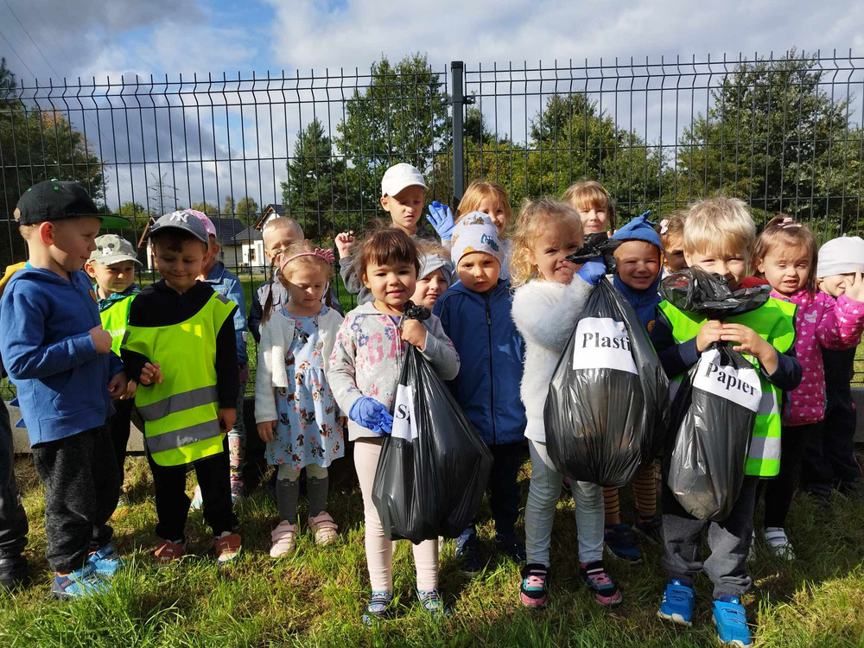
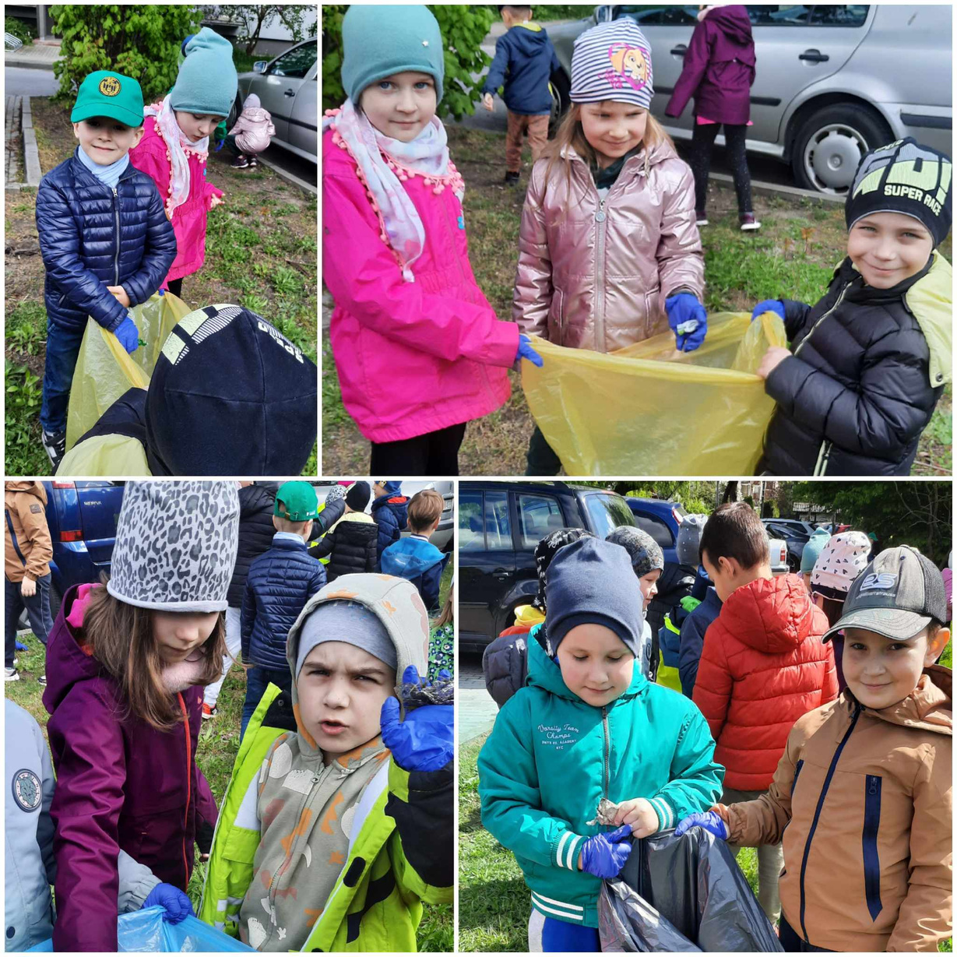

Akcje ekologiczne pod patronatem Ministerstwa Ochrony Środowiska
dla Przedszkola Nr 4 w Stalowej Woli
Udział w akcjach “Sprzątanie Świata” oraz “Sprzątamy dla Polski”.

Slide 20

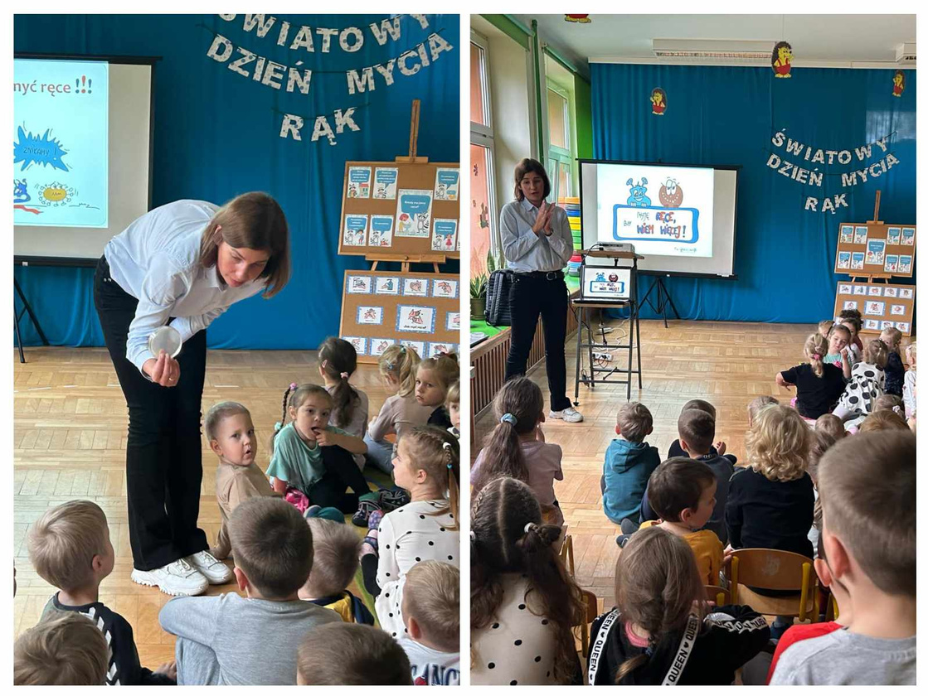
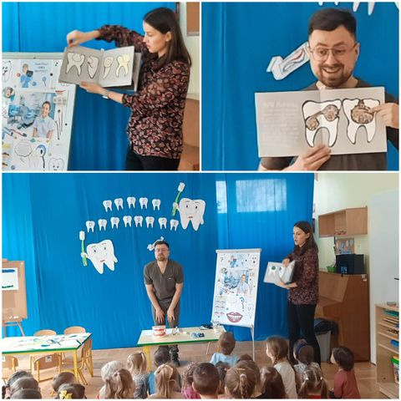
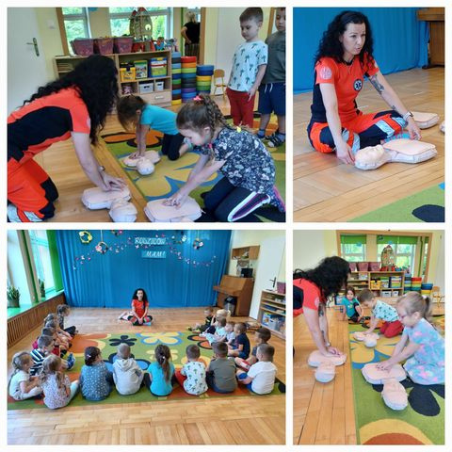
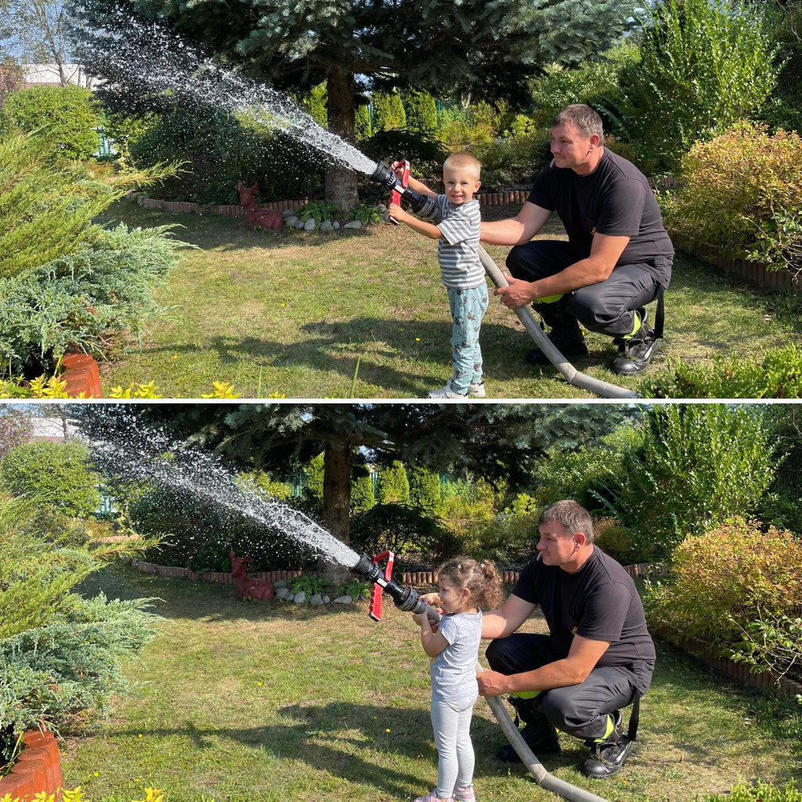



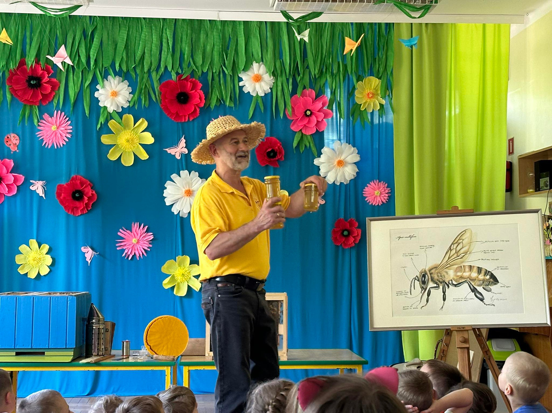
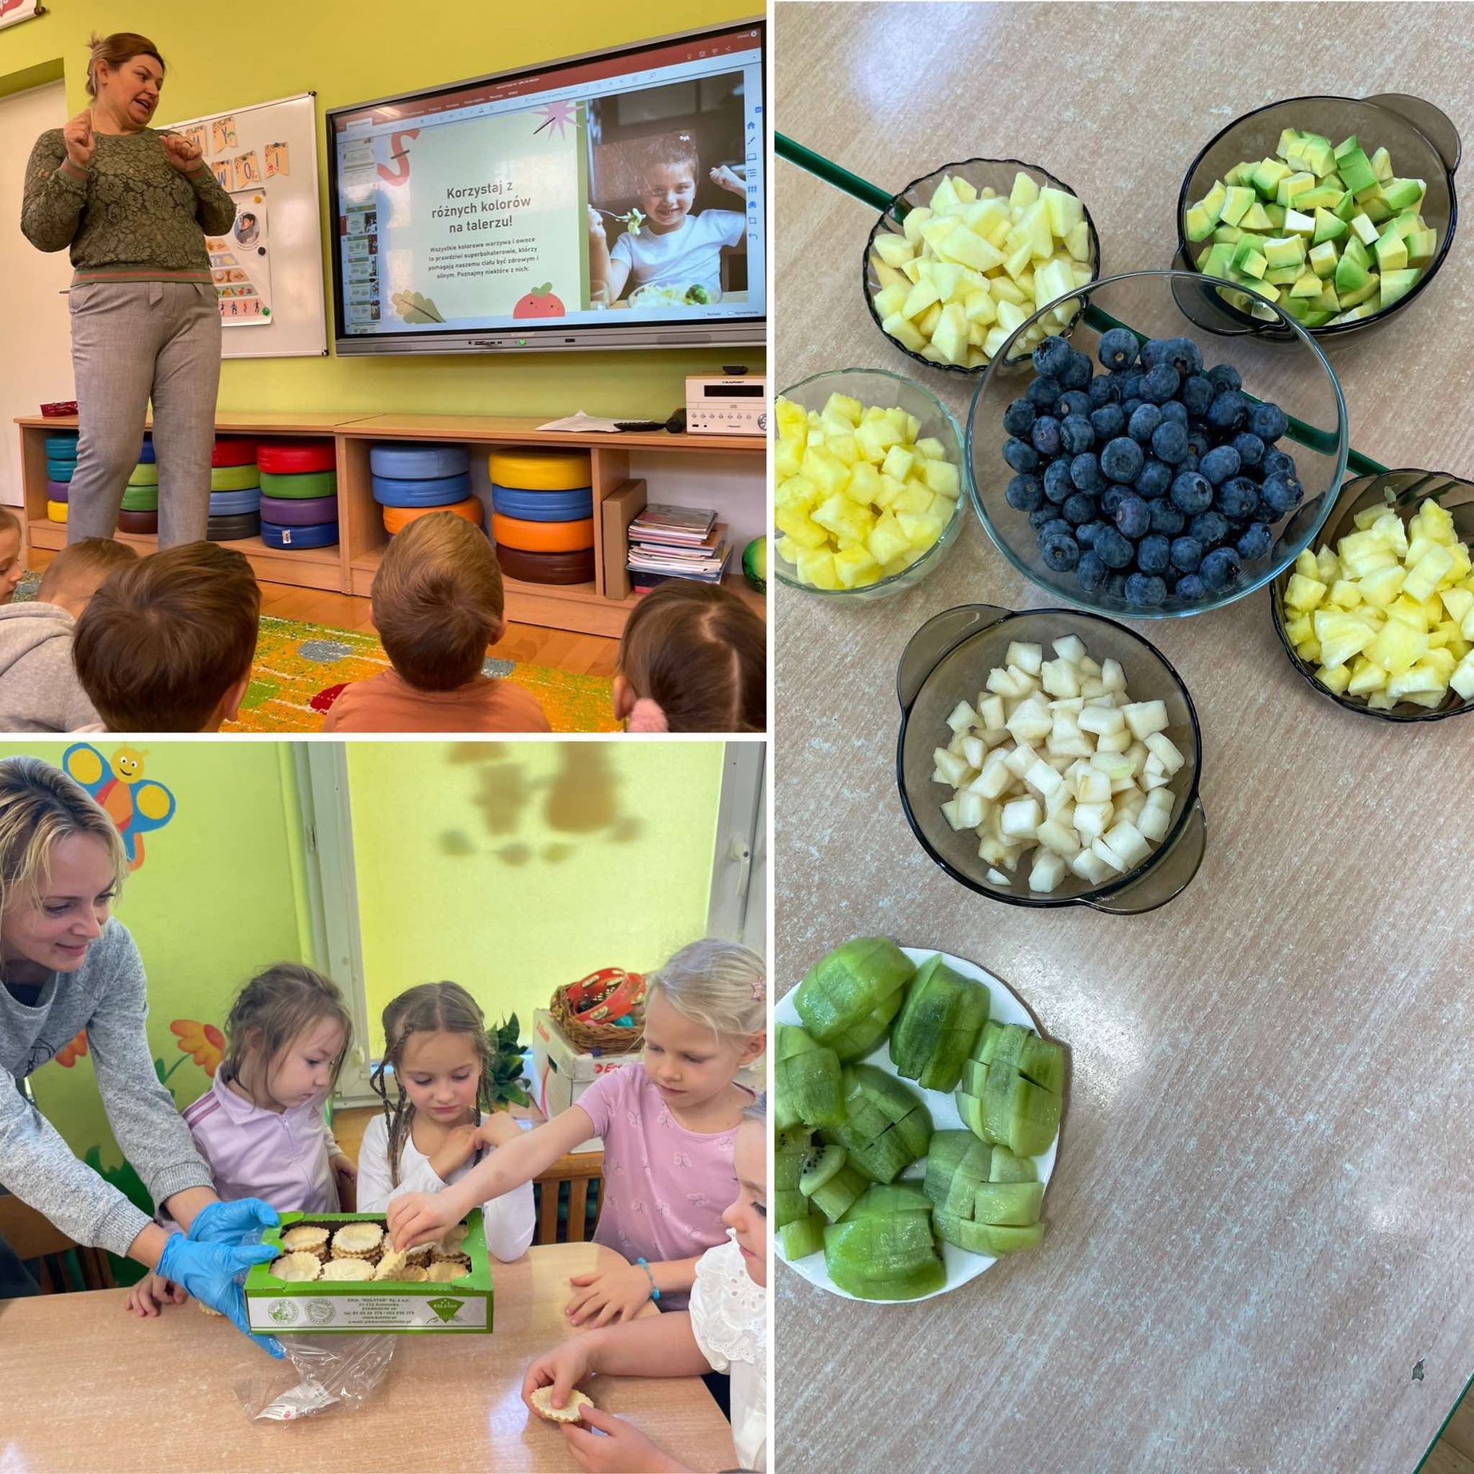

Spotkania ze specjalistami
Prelekcja na temat czystości dłoni
Kurs
Pierwszej Pomocy
Wizyta dentysty
Spotkanie
ze strażakiem
Prelekcja
dietetyka
Wizyta pszczelarza

Slide 21
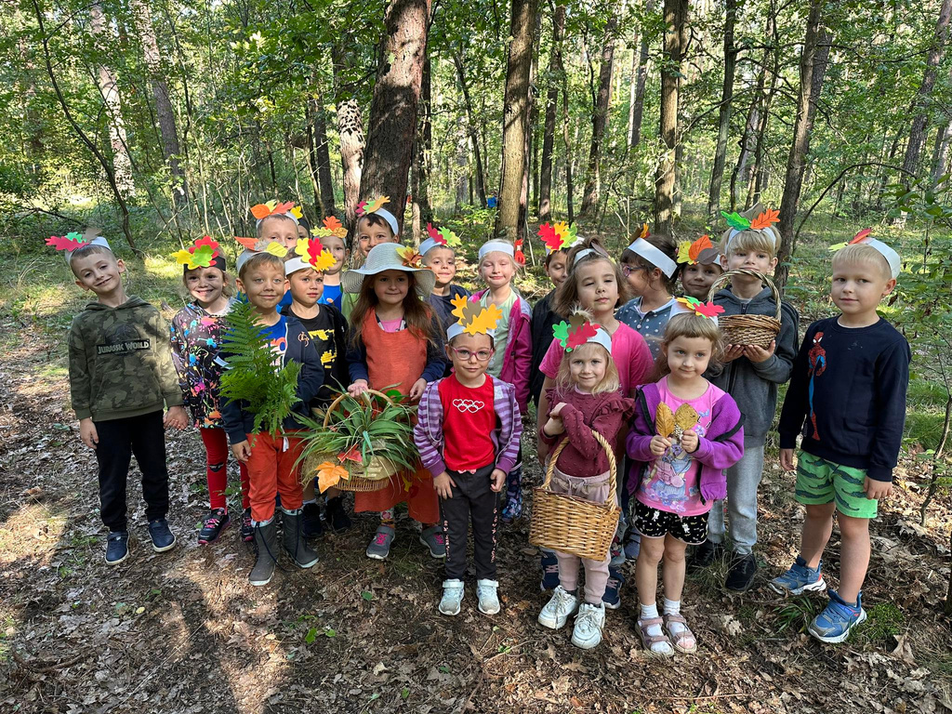
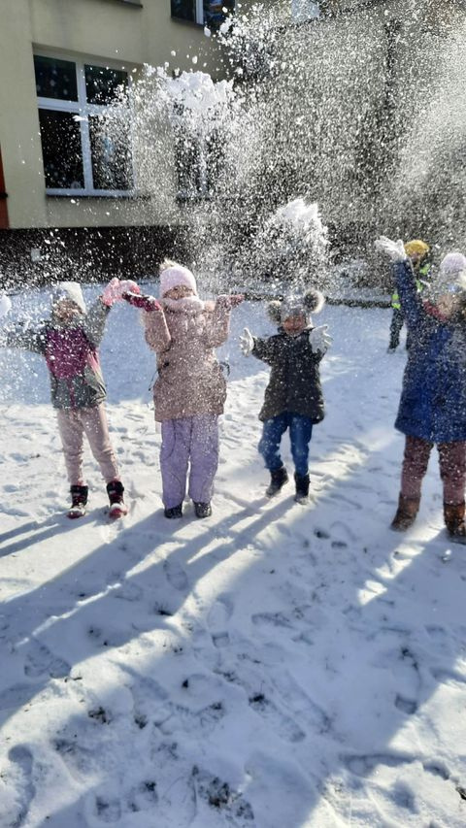
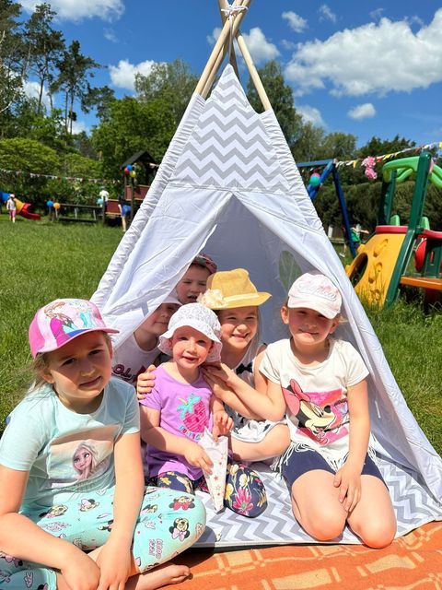
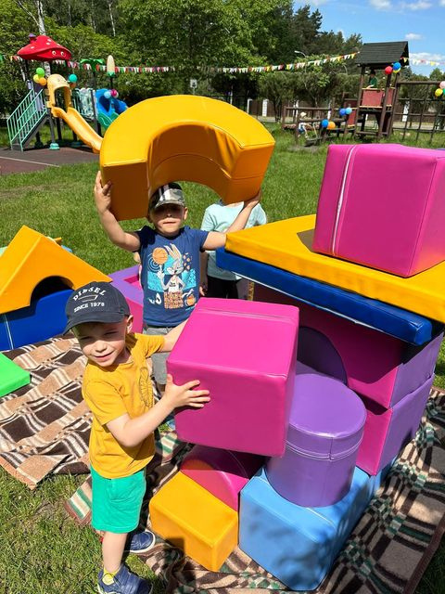
Systematyczne spacery i aktywne zabawy
w lesie i na świeżym powietrzu

Slide 22
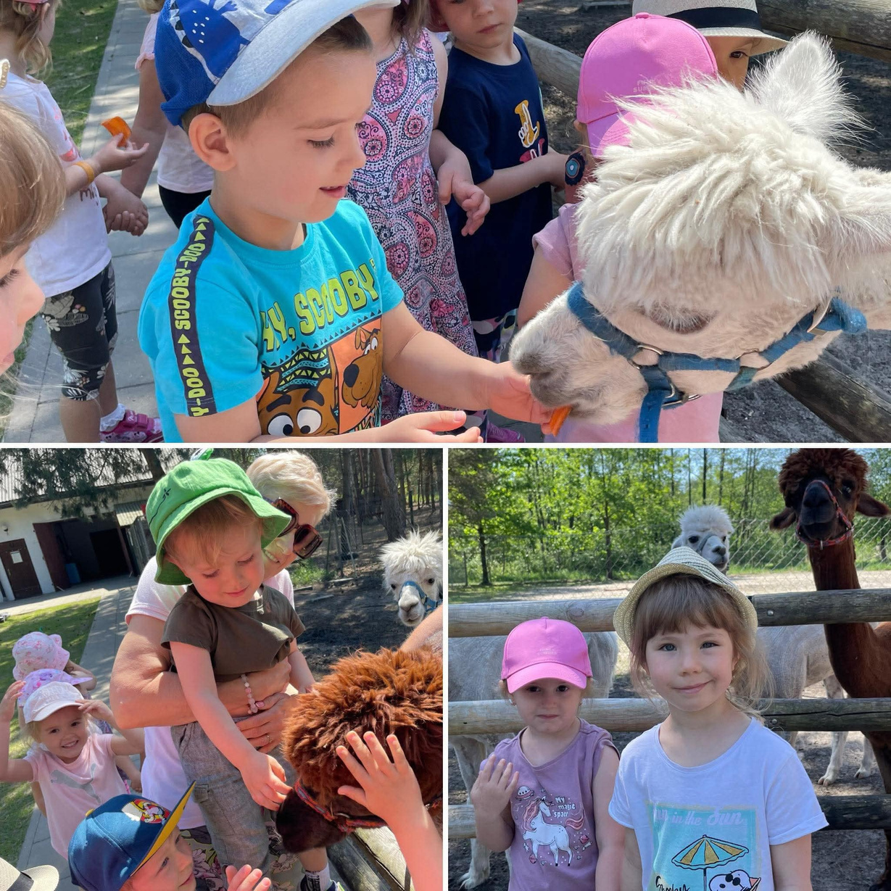



Wyjeżdżamy na wycieczki krajoznawcze
z ekologią i zdowiemw tle!
Wycieczka do Osady Marianów - zabawy leśne
Wycieczka do Doboszówki - warsztaty z ceramiki

Slide 23





Uwielbiamy wszelką aktywność fizyczną !

Slide 24





Udział w akcji promującej znaczenie aktywności fizycznej w życiu przedszkolaków
“Mikołajki na sportowo”
Przedszkolaki z “Czwórki” spisały się na medal !

Slide 25






“Mądre sowy” na basenie

Slide 26


Sensoplastyka
Sensoplastyka to forma artystycznej ekspresji, która angażuje zmysły, aby pobudzać emocje, odczucia
i wyobraźnię. Kluczowym założeniem tych zajęć jest pełna swoboda i dowolność.

Slide 27




Dbamy o zdrowie psychiczne !
Zajęcia z psychologiem w ramach pomocy psychologiczno-pedagogicznej
Program profilaktyczny
“Poruszające bajki o emocjach”

Slide 28





Udział w tegorocznej kampanii
“Dzieciństwo bez przemocy”
Przedszkole oświetlone na czerwono w dniu finału kampanii
Pogadanki z psychologiem oraz pedagogiem specjalnym na temat reagowania na trudne sytuacje

Slide 29

Dziękujemy za uwagę !
Prezentację przygotowały nauczycielki z Przedszkola Nr 4 w Stalowej Woli

